Slide 1


C24 – Inteligência Artificial: Árvores de decisão
Felipe A. P. de Figueiredo
felipe.figueiredo@Inatel.br

Slide 2
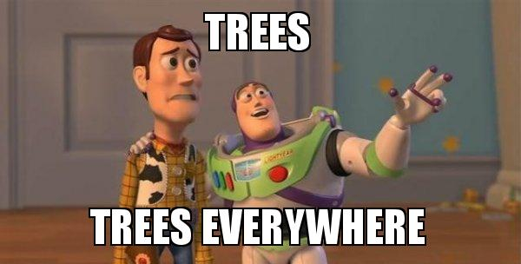

Slide 3
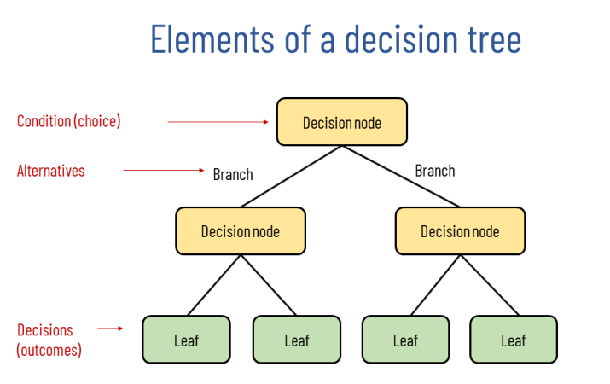
Árvores de decisão
Árvores de decisão (do inglês, decision trees), são modelos de
aprendizado supervisionado não-paramétrico
e não-lineares.
Elas podem ser utilizadas tanto para classificação quanto para regressão.
Notes:
Uma das muitas qualidades das Árvores de Decisão é que elas exigem muito pouca preparação de dados. Em particular, elas não necessitam de escalonamento de atributos.
As árvores de decisão são um método de aprendizado supervisionado não paramétrico usado para classificação e regressão. O objetivo é criar um modelo que prediz o valor de uma variável de saída, aprendendo regras simples de decisão inferidas a partir dos atributos de dados.
As árvores de decisão não são paramétricas porque não fazem suposições sobre a distribuição dos dados. Basicamente, isso significa que o modelo é construído apenas com base nos dados observados. Por exemplo, Classificadores Gaussian Naive Bayes são modelos paramêtricos, pois consideram que os atributos seguem distribuições Gaussianas.
Porque k-NN é um classificador não-linear.
https://stats.stackexchange.com/questions/178522/why-knn-is-a-non-linear-classifier
Netflix Recommendations: Beyond the 5 stars (Part 2)
https://netflixtechblog.com/netflix-recommendations-beyond-the-5-stars-part-2-d9b96aa399f5
Referências:
[1] https://sebastianraschka.com/faq/docs/parametric_vs_nonparametric.html
[2] https://www.quora.com/Why-is-a-decision-tree-considered-a-non-parametric-model

Slide 4
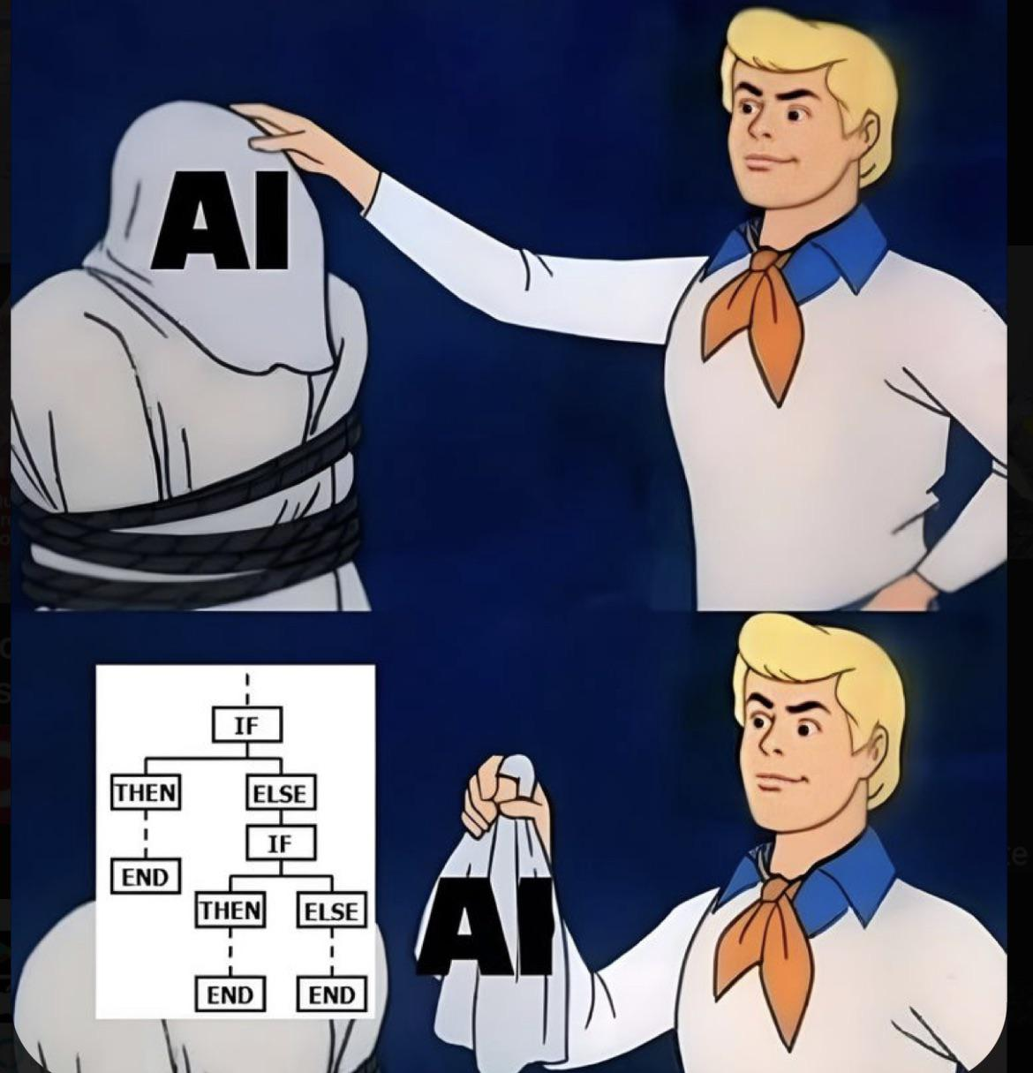
Árvores de decisão podem ser interpretadas como estruturas de controle de fluxo.

Slide 5
O que significa ser paramétrico?
Um modelo paramétrico:
assume uma forma funcional fixa.
Uma equação como no caso da regressão linear.
possui um número fixo de parâmetros.
Por exemplo, na regressão linear, a quantidade de pesos de uma função hipótese é constante.
Complexidade constante.
Não varia com a quantidade de dados.
Alguns modelos fazem suposições sobre a distribuição dos dados.
Naive Bayes: dependendo da versão, assume distribuições normal, multinominal ou Bernoulli.
Gaussian Mixture Models (GMMs): assume que os dados vêm de uma mistura de gaussianas.
Notes:
Uma das muitas qualidades das Árvores de Decisão é que elas exigem muito pouca preparação de dados. Em particular, elas não necessitam de escalonamento de atributos.
As árvores de decisão são um método de aprendizado supervisionado não paramétrico usado para classificação e regressão. O objetivo é criar um modelo que prediz o valor de uma variável de saída, aprendendo regras simples de decisão inferidas a partir dos atributos de dados.
As árvores de decisão não são paramétricas porque não fazem suposições sobre a distribuição dos dados. Basicamente, isso significa que o modelo é construído apenas com base nos dados observados. Por exemplo, Classificadores Gaussian Naive Bayes são modelos paramêtricos, pois consideram que os atributos seguem distribuições Gaussianas.
Porque k-NN é um classificador não-linear.
https://stats.stackexchange.com/questions/178522/why-knn-is-a-non-linear-classifier
Netflix Recommendations: Beyond the 5 stars (Part 2)
https://netflixtechblog.com/netflix-recommendations-beyond-the-5-stars-part-2-d9b96aa399f5
Referências:
[1] https://sebastianraschka.com/faq/docs/parametric_vs_nonparametric.html
[2] https://www.quora.com/Why-is-a-decision-tree-considered-a-non-parametric-model

Slide 6
O que significa ser não-paramétrico?
Um modelo não-paramétrico:
não assume forma funcional fixa
Não tem uma equação como no caso da regressão linear.
não fixa o número de parâmetros
a complexidade do modelo não é fixa a priori.
a complexidade depende dos dados
Sua complexidade (número de parâmetros) aumenta à medida que os dados crescem
Ou seja, a estrutura do modelo cresce dinamicamente
fazem menos suposições fortes sobre a distribuição dos dados.
Notes:
Uma das muitas qualidades das Árvores de Decisão é que elas exigem muito pouca preparação de dados. Em particular, elas não necessitam de escalonamento de atributos.
As árvores de decisão são um método de aprendizado supervisionado não paramétrico usado para classificação e regressão. O objetivo é criar um modelo que prediz o valor de uma variável de saída, aprendendo regras simples de decisão inferidas a partir dos atributos de dados.
As árvores de decisão não são paramétricas porque não fazem suposições sobre a distribuição dos dados. Basicamente, isso significa que o modelo é construído apenas com base nos dados observados. Por exemplo, Classificadores Gaussian Naive Bayes são modelos paramêtricos, pois consideram que os atributos seguem distribuições Gaussianas.
Porque k-NN é um classificador não-linear.
https://stats.stackexchange.com/questions/178522/why-knn-is-a-non-linear-classifier
Netflix Recommendations: Beyond the 5 stars (Part 2)
https://netflixtechblog.com/netflix-recommendations-beyond-the-5-stars-part-2-d9b96aa399f5
Referências:
[1] https://sebastianraschka.com/faq/docs/parametric_vs_nonparametric.html
[2] https://www.quora.com/Why-is-a-decision-tree-considered-a-non-parametric-model

Slide 7
O que significa ser não-paramétrico?
Os parâmetros são criados durante o treinamento para explicar os dados.
O tamanho da árvore, i.e., o número de parâmetros, tende a crescer com o tamanho da base de dados.
O número de parâmetros não é determinado antes do treinamento, de modo que a árvore é livre para se adaptar aos dados de treinamento.
Notes:
Uma das muitas qualidades das Árvores de Decisão é que elas exigem muito pouca preparação de dados. Em particular, elas não necessitam de escalonamento de atributos.
As árvores de decisão são um método de aprendizado supervisionado não paramétrico usado para classificação e regressão. O objetivo é criar um modelo que prediz o valor de uma variável de saída, aprendendo regras simples de decisão inferidas a partir dos atributos de dados.
As árvores de decisão não são paramétricas porque não fazem suposições sobre a distribuição dos dados. Basicamente, isso significa que o modelo é construído apenas com base nos dados observados. Por exemplo, Classificadores Gaussian Naive Bayes são modelos paramêtricos, pois consideram que os atributos seguem distribuições Gaussianas.
Porque k-NN é um classificador não-linear.
https://stats.stackexchange.com/questions/178522/why-knn-is-a-non-linear-classifier
Netflix Recommendations: Beyond the 5 stars (Part 2)
https://netflixtechblog.com/netflix-recommendations-beyond-the-5-stars-part-2-d9b96aa399f5
Referências:
[1] https://sebastianraschka.com/faq/docs/parametric_vs_nonparametric.html
[2] https://www.quora.com/Why-is-a-decision-tree-considered-a-non-parametric-model

Slide 8
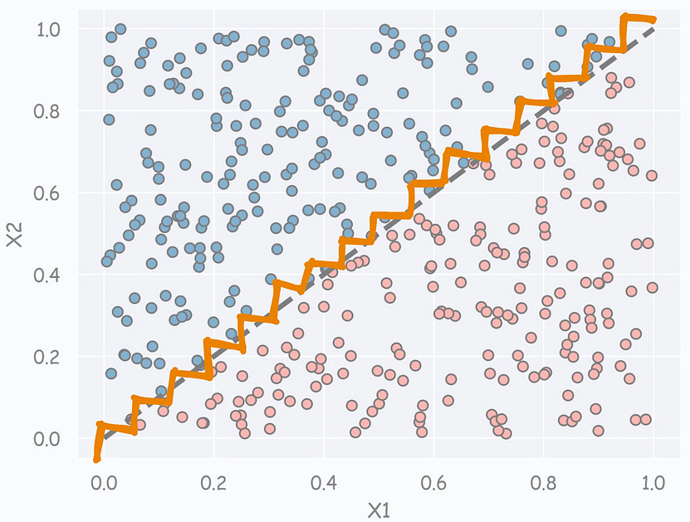
O que significa ser não-linear?
As funções aproximadora e discriminante são funções não-lineares, i.e., os dados não são aproximados ou separados por hiperplanos.
Cada nó faz um “corte” no espaço de atributos.
Os cortes são paralelos aos eixos do espaço de atributos.
A combinação desses cortes gera uma função altamente não-linear, conforme mostrado pela linha laranja na figura ao lado.
Notes:
Uma das muitas qualidades das Árvores de Decisão é que elas exigem muito pouca preparação de dados. Em particular, elas não necessitam de escalonamento de atributos.
As árvores de decisão são um método de aprendizado supervisionado não paramétrico usado para classificação e regressão. O objetivo é criar um modelo que prediz o valor de uma variável de saída, aprendendo regras simples de decisão inferidas a partir dos atributos de dados.
As árvores de decisão não são paramétricas porque não fazem suposições sobre a distribuição dos dados. Basicamente, isso significa que o modelo é construído apenas com base nos dados observados. Por exemplo, Classificadores Gaussian Naive Bayes são modelos paramêtricos, pois consideram que os atributos seguem distribuições Gaussianas.
Porque k-NN é um classificador não-linear.
https://stats.stackexchange.com/questions/178522/why-knn-is-a-non-linear-classifier
Netflix Recommendations: Beyond the 5 stars (Part 2)
https://netflixtechblog.com/netflix-recommendations-beyond-the-5-stars-part-2-d9b96aa399f5
Referências:
[1] https://sebastianraschka.com/faq/docs/parametric_vs_nonparametric.html
[2] https://www.quora.com/Why-is-a-decision-tree-considered-a-non-parametric-model

Slide 9
Qual o objetivo de uma árvore de decisão?

Slide 10
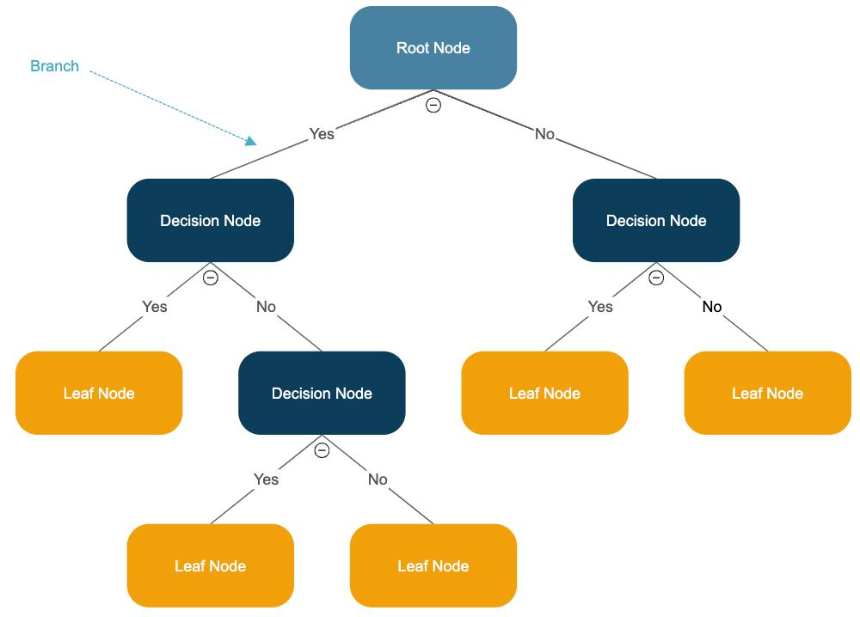
Árvores de decisão
O objetivo é criar um modelo que realize predições aprendendo regras de decisão inferidas a partir dos atributos do conjunto de treinamento.
As árvores são compostas por
um nó raiz: primeiro nó da árvore.
realiza a primeira ramificação dos dados (split)
nós de decisão
representam testes/condições
dividem os dados em subconjuntos menores
ramificações
representam o resultado de uma condição
e (nós) folhas
representam o valor final da predição
Nó raiz
ramificação
Nó de decisão
folha
Notes:
Um ciclo em teoria de grafos é um caminho em que o primeiro e o último vértice coincidem, mas nenhum outro vértice é repetido". Um ciclo é uma cadeia simples e fechada.
Uma das muitas qualidades das Árvores de Decisão é que elas exigem muito pouca preparação de dados. Em particular, elas não necessitam de escalonamento de atributos.
As árvores de decisão são um método de aprendizado supervisionado não paramétrico usado para classificação e regressão. O objetivo é criar um modelo que prediz o valor de uma variável de saída, aprendendo regras simples de decisão inferidas a partir dos atributos de dados.
As árvores de decisão não são paramétricas porque não fazem suposições sobre a distribuição dos dados. Basicamente, isso significa que o modelo é construído apenas com base nos dados observados. Por exemplo, Classificadores Gaussian Naive Bayes são modelos paramêtricos, pois consideram que os atributos seguem distribuições Gaussianas.
Porque k-NN é um classificador não-linear.
https://stats.stackexchange.com/questions/178522/why-knn-is-a-non-linear-classifier
Netflix Recommendations: Beyond the 5 stars (Part 2)
https://netflixtechblog.com/netflix-recommendations-beyond-the-5-stars-part-2-d9b96aa399f5
Referências:
[1] https://sebastianraschka.com/faq/docs/parametric_vs_nonparametric.html
[2] https://www.quora.com/Why-is-a-decision-tree-considered-a-non-parametric-model

Slide 11
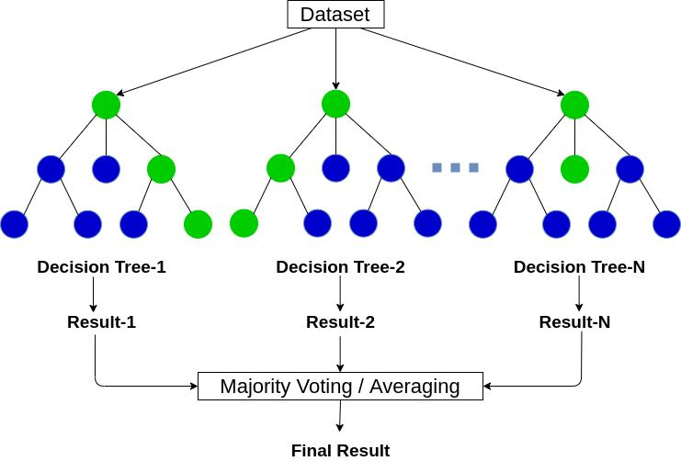
Árvores de decisão
As árvores de decisão são os componentes fundamentais das florestas aleatórias (do inglês, random forests) que estão entre os algoritmos mais robustos e populares para dados tabulares.
Florestas aleatórias são compostas por várias pequenas árvores treinadas com subconjuntos aleatórios dos dados.
As predições combinam suas respostas através de média (regressão) ou votação (classificação).
Notes:
Um ciclo em teoria de grafos é um caminho em que o primeiro e o último vértice coincidem, mas nenhum outro vértice é repetido". Um ciclo é uma cadeia simples e fechada.
Uma das muitas qualidades das Árvores de Decisão é que elas exigem muito pouca preparação de dados. Em particular, elas não necessitam de escalonamento de atributos.
As árvores de decisão são um método de aprendizado supervisionado não paramétrico usado para classificação e regressão. O objetivo é criar um modelo que prediz o valor de uma variável de saída, aprendendo regras simples de decisão inferidas a partir dos atributos de dados.
As árvores de decisão não são paramétricas porque não fazem suposições sobre a distribuição dos dados. Basicamente, isso significa que o modelo é construído apenas com base nos dados observados. Por exemplo, Classificadores Gaussian Naive Bayes são modelos paramêtricos, pois consideram que os atributos seguem distribuições Gaussianas.
Porque k-NN é um classificador não-linear.
https://stats.stackexchange.com/questions/178522/why-knn-is-a-non-linear-classifier
Netflix Recommendations: Beyond the 5 stars (Part 2)
https://netflixtechblog.com/netflix-recommendations-beyond-the-5-stars-part-2-d9b96aa399f5
Referências:
[1] https://sebastianraschka.com/faq/docs/parametric_vs_nonparametric.html
[2] https://www.quora.com/Why-is-a-decision-tree-considered-a-non-parametric-model

Slide 12
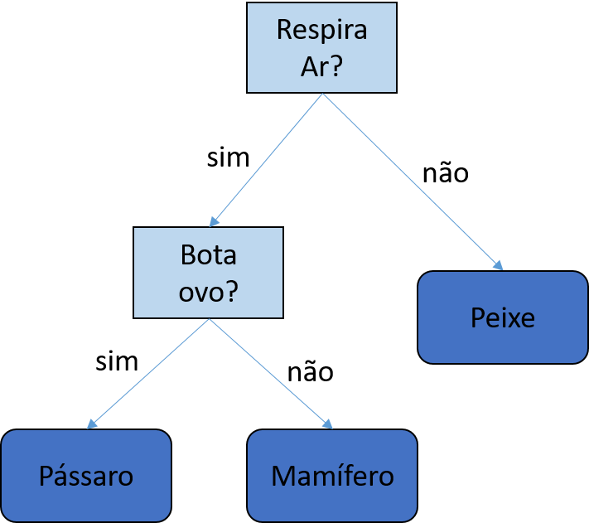
Árvores de decisão
Formalmente, uma árvore é um grafo direcionado acíclico (sem realimentação) no qual dois nós quaisquer se conectam por um único caminho.
Um ciclo é um caminho em que o primeiro e o último nó coincidem.
Por exemplo, na árvore ao lado, o nó “Pássaro” só se conecta ao nó “Mamífero” através do nó “Bota ovo?” e não existem ciclos.
É direcionado, pois a informação percorre a árvore do topo para baixo.
Classificação de animais
Aresta ou ramificação
Vértice ou nó
Notes:
Um ciclo em teoria de grafos é um caminho em que o primeiro e o último vértice coincidem, mas nenhum outro vértice é repetido". Um ciclo é uma cadeia simples e fechada.
Uma das muitas qualidades das Árvores de Decisão é que elas exigem muito pouca preparação de dados. Em particular, elas não necessitam de escalonamento de atributos.
As árvores de decisão são um método de aprendizado supervisionado não paramétrico usado para classificação e regressão. O objetivo é criar um modelo que prediz o valor de uma variável de saída, aprendendo regras simples de decisão inferidas a partir dos atributos de dados.
As árvores de decisão não são paramétricas porque não fazem suposições sobre a distribuição dos dados. Basicamente, isso significa que o modelo é construído apenas com base nos dados observados. Por exemplo, Classificadores Gaussian Naive Bayes são modelos paramêtricos, pois consideram que os atributos seguem distribuições Gaussianas.
Porque k-NN é um classificador não-linear.
https://stats.stackexchange.com/questions/178522/why-knn-is-a-non-linear-classifier
Netflix Recommendations: Beyond the 5 stars (Part 2)
https://netflixtechblog.com/netflix-recommendations-beyond-the-5-stars-part-2-d9b96aa399f5
Referências:
[1] https://sebastianraschka.com/faq/docs/parametric_vs_nonparametric.html
[2] https://www.quora.com/Why-is-a-decision-tree-considered-a-non-parametric-model

Slide 13
Árvores de decisão
O processo de decisão se inicia pelo nó raiz.
Nesse processo, valores distintos dos atributos geram ramificações (nós de decisão) e, quando se chega a um nó folha, ocorre a atribuição de uma classe ou valor.
Classificação de animais
Nó raíz
Aresta ou ramificação
Vértice ou nó folha
Notes:
Um ciclo em teoria de grafos é um caminho em que o primeiro e o último vértice coincidem, mas nenhum outro vértice é repetido". Um ciclo é uma cadeia simples e fechada.
Uma das muitas qualidades das Árvores de Decisão é que elas exigem muito pouca preparação de dados. Em particular, elas não necessitam de escalonamento de atributos.
As árvores de decisão são um método de aprendizado supervisionado não paramétrico usado para classificação e regressão. O objetivo é criar um modelo que prediz o valor de uma variável de saída, aprendendo regras simples de decisão inferidas a partir dos atributos de dados.
As árvores de decisão não são paramétricas porque não fazem suposições sobre a distribuição dos dados. Basicamente, isso significa que o modelo é construído apenas com base nos dados observados. Por exemplo, Classificadores Gaussian Naive Bayes são modelos paramêtricos, pois consideram que os atributos seguem distribuições Gaussianas.
Porque k-NN é um classificador não-linear.
https://stats.stackexchange.com/questions/178522/why-knn-is-a-non-linear-classifier
Netflix Recommendations: Beyond the 5 stars (Part 2)
https://netflixtechblog.com/netflix-recommendations-beyond-the-5-stars-part-2-d9b96aa399f5
Referências:
[1] https://sebastianraschka.com/faq/docs/parametric_vs_nonparametric.html
[2] https://www.quora.com/Why-is-a-decision-tree-considered-a-non-parametric-model

Slide 14
Árvores de decisão
Árvores de decisão são modelos de caixa branca.
Ou seja, é possível entender e explicar facilmente como o modelo realiza a predição (classificação ou regressão) baseando-se nos atributos.
Elas são o oposto dos modelos de caixa preta, onde os resultados são difíceis de interpretar e não é fácil entender como os atributos interagem entre si para gerar a saída.
Redes neurais artificiais são exemplos de modelos de caixa preta.
Classificação de animais
Nó raíz
Aresta ou ramificação
Vértice ou nó folha
Notes:
Um grafo não-direcionado é um grafo, isto é, um conjunto de objetos (chamados vértices ou nós) que são conectados juntos, em que todas as arestas são bidirecionais. Um grafo não-direcionado é também chamado de rede não-direcionada. Por outro lado, um grafo em que as bordas apontam em uma direção é chamado de grafo direcionado. Grafos não-direcionados têm arestas que não têm uma direção. As arestas indicam uma relação de mão dupla, na qual cada aresta pode ser deslocada nas duas direções.
Modelos de caixa branca são o tipo de modelo que se pode entender e explicar claramente como eles se comportam, como produzem previsões e quais são as variáveis influentes.
Modelo de caixa preta: o funcionamento interno desses modelos é mais difícil de entender e não fornece uma estimativa da importância de cada atributo nas previsões do modelo, nem é fácil entender como os diferentes atributos interagem entre si. Modelos de caixa preta são altamente não-lineares.

Slide 15
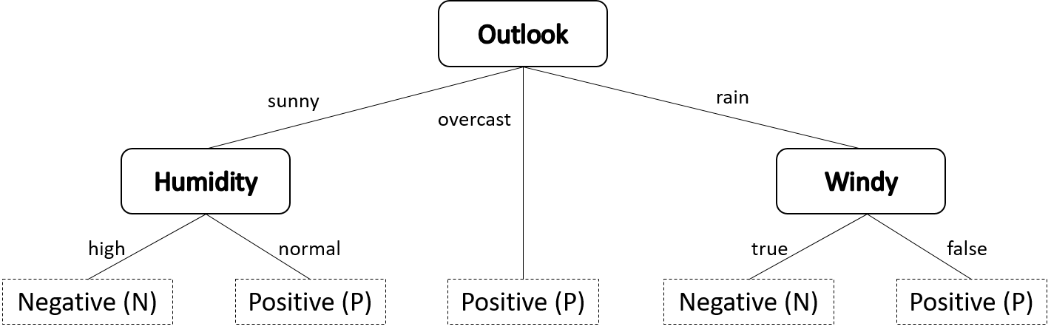
Árvores de decisão
A figura abaixo mostra uma árvore de decisão para classificação criada a partir de informações se jogadores jogarão tênis ou não dependendo dos valores dos atributos Clima, Humidade e Vento.
Cada nó da árvore atua como um caso de teste para algum atributo, e cada terminação ou folha, corresponde a uma classe.
Notes:
Cada nó na árvore atua como um caso de teste para algum atributo, e cada extremidade descendente do nó, ou seja, uma folha, corresponde à possível classe do exemplo de teste.

Slide 16
Árvores de decisão
Na figura, cada atributo leva a uma ramificação até que se atinja um nó folha, onde decide-se sobre jogar ou não.
Como podemos ver, o uso da árvore para classificar padrões é direto, mas é preciso responder uma questão crucial: como induzir uma árvore de decisão a partir dos dados de treinamento?
Notes:
Cada nó na árvore atua como um caso de teste para algum atributo, e cada extremidade descendente do nó, ou seja, uma folha, corresponde à possível classe do exemplo de teste.

Slide 17
O processo de indução de uma árvore de decisão
Uma primeira abordagem para induzir uma árvore poderia ser construir, de maneira exaustiva, todas as árvores capazes de resolver o problema da classificação ou regressão e selecionar a mais simples (menos complexa) utilizando a regra da navalha de Occam.
Entretanto, essa abordagem pode ser computacionalmente muito custosa.
Notes:
Cada nó na árvore atua como um caso de teste para algum atributo, e cada extremidade descendente do nó, ou seja, uma folha, corresponde à possível classe do exemplo de teste.

Slide 18
O processo de indução de uma árvore de decisão
Encontrar uma árvore de decisão ótima é um problema de tempo polinomial não-determinístico completo (NP-completo).
Esses são problemas onde conferir uma solução é fácil, mas descobrir a resposta é extremamente difícil.
Exemplo: O problema do caixeiro viajante.
Objetivo: Encontrar o menor caminho que visite todas as cidades.
Se alguém te dá um caminho: A → B → C → D → A
Nós só precisamos somar as distâncias para conferir a solução (rápido).
Mas encontrar o melhor caminho entre todos os possíveis:
5 cidades → já são muitas combinações
20 cidades → número gigantesco
O problema cresce exponencialmente.
Notes:
São problemas:
Cuja solução pode ser verificada em tempo polinomial.
Um algoritmo roda em tempo polinomial se o tempo necessário para resolver um problema de tamanho $n$ é limitado por uma função polinomial de $n$.
Por exemplo, a inversa de uma matriz $n×n$ pode ser calculada em $n^{3}$.
Não se sabe se existe um algoritmo eficiente (polinomial) para resolver o problema.
Referências
[1] https://www-users.cse.umn.edu/~kumar001/dmbook/ch4.pdf
Os algoritmos da árvore de decisão transformam dados brutos em árvores de decisão baseadas em regras. O ID3 é um dos métodos de indução de árvores de decisão mais comuns. Ele foi introduzido em 1986 e é acrônimo de dicotomizador iterativo.
Dicotomização significa dividir-se em duas coisas completamente opostas, ou seja, em duas classes.
É por isso que o método divide iterativamente os atributos em dois grupos, que são o atributo mais dominante e outros para construir uma árvore. Em seguida, calcula os ganhos de informação de cada atributo. Dessa maneira, o atributo mais dominante pode ser encontrado. Depois disso, o atributo mais dominante é colocado na árvore como um nó de decisão. Posteriormente, os valores de ganho de informação são calculados novamente entre os outros atributos. Assim, o próximo atributo mais dominante é encontrado. Finalmente, esse procedimento continua até chegar a uma decisão para esse ramo. Por isso, é chamado dicotomizador iterativo.
O problema de aprender uma árvore de decisão ótima é conhecido por ser NP-completo sob vários aspectos de otimização e até mesmo para conceitos simples.

Slide 19
O processo de indução de uma árvore de decisão
Como a indução de árvores é um problema NP-completo, em geral, usa-se abordagens heurísticas para induzir árvores de decisão.
Heurística: regra prática que guia a busca por boas soluções, mas não garante a melhor solução possível.
As heurísticas mais conhecidas são: ID3, C4.5, C5.0 e CART (scikit-learn).
Notes:
O C4.5 e o C5.0 são evoluções diretas do ID3. Eles pertencem à mesma família de algoritmos de indução de árvores de decisão desenvolvidos por Ross Quinlan.
Referências
[1] https://www-users.cse.umn.edu/~kumar001/dmbook/ch4.pdf
Os algoritmos da árvore de decisão transformam dados brutos em árvores de decisão baseadas em regras. O ID3 é um dos métodos de indução de árvores de decisão mais comuns. Ele foi introduzido em 1986 e é acrônimo de dicotomizador iterativo.
Dicotomização significa dividir-se em duas coisas completamente opostas, ou seja, em duas classes.
É por isso que o método divide iterativamente os atributos em dois grupos, que são o atributo mais dominante e outros para construir uma árvore. Em seguida, calcula os ganhos de informação de cada atributo. Dessa maneira, o atributo mais dominante pode ser encontrado. Depois disso, o atributo mais dominante é colocado na árvore como um nó de decisão. Posteriormente, os valores de ganho de informação são calculados novamente entre os outros atributos. Assim, o próximo atributo mais dominante é encontrado. Finalmente, esse procedimento continua até chegar a uma decisão para esse ramo. Por isso, é chamado dicotomizador iterativo.
O problema de aprender uma árvore de decisão ótima é conhecido por ser NP-completo sob vários aspectos de otimização e até mesmo para conceitos simples.

Slide 20
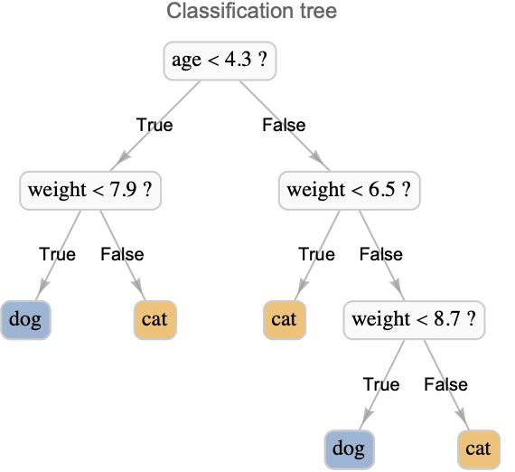
O processo de indução de uma árvore de decisão
Um dos métodos heurísticos de indução de árvores de decisão mais conhecidos é o ID3 (do inglês, Iterative Dichotomiser 3).
Ele foi desenvolvido especificamente para classificação, não para regressão.
O CART suporta regressão e classificação.
Dicotomização iterativa significa dividir-se sucessivamente o conjunto de dados.
Notes:
Por que não é usado para regressão?
Porque o ID3 foi formulado usando:
entropia;
teoria da informação;
ganho de informação.
Esses conceitos dependem de probabilidades de classes.
Os algoritmos da árvore de decisão transformam dados brutos em árvores de decisão baseadas em regras. O ID3 é um dos métodos de indução de árvores de decisão mais comuns. Ele foi introduzido em 1986 e é acrônimo de dicotomizador iterativo.
Dicotomização significa dividir-se em duas coisas completamente opostas, ou seja, em duas classes.
É por isso que o método divide iterativamente os atributos em dois grupos, que são o atributo mais dominante e outros para construir uma árvore. Em seguida, calcula os ganhos de informação de cada atributo. Dessa maneira, o atributo mais dominante pode ser encontrado. Depois disso, o atributo mais dominante é colocado na árvore como um nó de decisão. Posteriormente, os valores de ganho de informação são calculados novamente entre os outros atributos. Assim, o próximo atributo mais dominante é encontrado. Finalmente, esse procedimento continua até chegar a uma decisão para esse ramo. Por isso, é chamado dicotomizador iterativo.
O problema de aprender uma árvore de decisão ótima é conhecido por ser NP-completo sob vários aspectos de otimização e até mesmo para conceitos simples.

Slide 21
O processo de indução de uma árvore de decisão
O método constrói a árvore iterativamente:
escolhe um atributo que melhor separa os dados
divide os dados
repete o processo nos subconjuntos.
O método ID3 é uma abordagem que não garante a obtenção da menor árvore possível, mas busca obter árvores apropriadas num intervalo de tempo relativamente curto.
Notes:
Os algoritmos da árvore de decisão transformam dados brutos em árvores de decisão baseadas em regras. O ID3 é um dos métodos de indução de árvores de decisão mais comuns. Ele foi introduzido em 1986 e é acrônimo de dicotomizador iterativo.
Dicotomização significa dividir-se em duas coisas completamente opostas, ou seja, em duas classes.
É por isso que o método divide iterativamente os atributos em dois grupos, que são o atributo mais dominante e outros para construir uma árvore. Em seguida, calcula os ganhos de informação de cada atributo. Dessa maneira, o atributo mais dominante pode ser encontrado. Depois disso, o atributo mais dominante é colocado na árvore como um nó de decisão. Posteriormente, os valores de ganho de informação são calculados novamente entre os outros atributos. Assim, o próximo atributo mais dominante é encontrado. Finalmente, esse procedimento continua até chegar a uma decisão para esse ramo. Por isso, é chamado dicotomizador iterativo.
O problema de aprender uma árvore de decisão ótima é conhecido por ser NP-completo sob vários aspectos de otimização e até mesmo para conceitos simples.

Slide 22
O processo de indução de uma árvore de decisão
O ID3 usa uma estratégia gananciosa.
Sempre escolhe o melhor atributo localmente
Qual atributo separa melhor os dados AGORA?
Ele não reconsidera decisões anteriores e não testa combinações futuras
Não garante solução ótima global.
Escolher o melhor atributo agora não garante o melhor resultado final
É top-down.
Começa do nó raiz e vai descendo.
Ou seja, a árvore é criada de cima para baixo e um nó é definido selecionando-se o atributo que melhor divide o conjunto de dados naquela iteração.
Notes:
Os algoritmos da árvore de decisão transformam dados brutos em árvores de decisão baseadas em regras. O ID3 é um dos métodos de indução de árvores de decisão mais comuns. Ele foi introduzido em 1986 e é acrônimo de dicotomizador iterativo.
Dicotomização significa dividir-se em duas coisas completamente opostas, ou seja, em duas classes.
É por isso que o método divide iterativamente os atributos em dois grupos, que são o atributo mais dominante e outros para construir uma árvore. Em seguida, calcula os ganhos de informação de cada atributo. Dessa maneira, o atributo mais dominante pode ser encontrado. Depois disso, o atributo mais dominante é colocado na árvore como um nó de decisão. Posteriormente, os valores de ganho de informação são calculados novamente entre os outros atributos. Assim, o próximo atributo mais dominante é encontrado. Finalmente, esse procedimento continua até chegar a uma decisão para esse ramo. Por isso, é chamado dicotomizador iterativo.
O problema de aprender uma árvore de decisão ótima é conhecido por ser NP-completo sob vários aspectos de otimização e até mesmo para conceitos simples.

Slide 23
O processo de indução de uma árvore de decisão
Como se decide (métrica) qual é o melhor atributo?
O ID3 se baseia na teoria da informação para selecionar o melhor atributo de cada nó da árvore.
A ideia central do método ID3 é construir uma árvore escolhendo, a cada passo, o atributo que mais reduz a incerteza dos dados.
Ou seja, a cada passo, escolhe-se como nó o atributo que for o mais longe possível em dividir os exemplos nas classes corretas.
Notes:
Os algoritmos da árvore de decisão transformam dados brutos em árvores de decisão baseadas em regras. O ID3 é um dos métodos de indução de árvores de decisão mais comuns. Ele foi introduzido em 1986 e é acrônimo de dicotomizador iterativo.
Dicotomização significa dividir-se em duas coisas completamente opostas, ou seja, em duas classes.
É por isso que o método divide iterativamente os atributos em dois grupos, que são o atributo mais dominante e outros para construir uma árvore. Em seguida, calcula os ganhos de informação de cada atributo. Dessa maneira, o atributo mais dominante pode ser encontrado. Depois disso, o atributo mais dominante é colocado na árvore como um nó de decisão. Posteriormente, os valores de ganho de informação são calculados novamente entre os outros atributos. Assim, o próximo atributo mais dominante é encontrado. Finalmente, esse procedimento continua até chegar a uma decisão para esse ramo. Por isso, é chamado dicotomizador iterativo.
O problema de aprender uma árvore de decisão ótima é conhecido por ser NP-completo sob vários aspectos de otimização e até mesmo para conceitos simples.

Slide 24
O processo de indução de uma árvore de decisão
No caso da classificação, um atributo perfeito divide perfeitamente todos os exemplos em suas respectivas classes.
Ou seja, é o atributo que consegue explicar perfeitamente o conjunto de dados.
Por exemplo, o atributo Windy divide as amostras em duas classes perfeitamente.
Windy
true
false
Negative (N)
Positive (P)
Notes:
Os algoritmos da árvore de decisão transformam dados brutos em árvores de decisão baseadas em regras. O ID3 é um dos métodos de indução de árvores de decisão mais comuns. Ele foi introduzido em 1986 e é acrônimo de dicotomizador iterativo.
Dicotomização significa dividir-se em duas coisas completamente opostas, ou seja, em duas classes.
É por isso que o método divide iterativamente os atributos em dois grupos, que são o atributo mais dominante e outros para construir uma árvore. Em seguida, calcula os ganhos de informação de cada atributo. Dessa maneira, o atributo mais dominante pode ser encontrado. Depois disso, o atributo mais dominante é colocado na árvore como um nó de decisão. Posteriormente, os valores de ganho de informação são calculados novamente entre os outros atributos. Assim, o próximo atributo mais dominante é encontrado. Finalmente, esse procedimento continua até chegar a uma decisão para esse ramo. Por isso, é chamado dicotomizador iterativo.
O problema de aprender uma árvore de decisão ótima é conhecido por ser NP-completo sob vários aspectos de otimização e até mesmo para conceitos simples.

Slide 25
O processo de indução de uma árvore de decisão
Então, tudo o que precisamos é uma medida formal de atributo razoavelmente bom ou realmente inútil.
O ID3 utiliza a noção de ganho de informação, o qual é definido em termos da entropia, que é uma quantidade fundamental em teoria da informação.
A seguir, veremos alguns conceitos úteis para que possamos usar o método ID3 para inferir árvores de decisão.
Windy
true
false
Negative (N)
Positive (P)
Notes:
Os algoritmos da árvore de decisão transformam dados brutos em árvores de decisão baseadas em regras. O ID3 é um dos métodos de indução de árvores de decisão mais comuns. Ele foi introduzido em 1986 e é acrônimo de dicotomizador iterativo.
Dicotomização significa dividir-se em duas coisas completamente opostas, ou seja, em duas classes.
É por isso que o método divide iterativamente os atributos em dois grupos, que são o atributo mais dominante e outros para construir uma árvore. Em seguida, calcula os ganhos de informação de cada atributo. Dessa maneira, o atributo mais dominante pode ser encontrado. Depois disso, o atributo mais dominante é colocado na árvore como um nó de decisão. Posteriormente, os valores de ganho de informação são calculados novamente entre os outros atributos. Assim, o próximo atributo mais dominante é encontrado. Finalmente, esse procedimento continua até chegar a uma decisão para esse ramo. Por isso, é chamado dicotomizador iterativo.

Slide 26
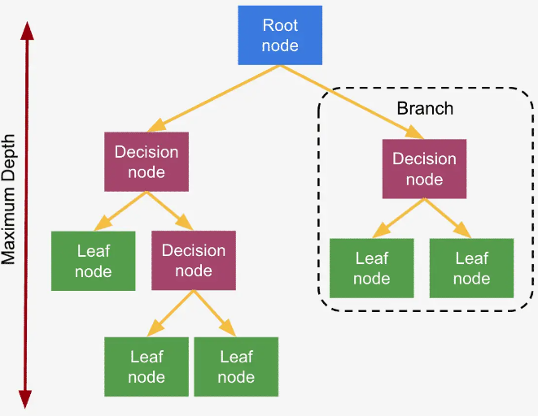
Ganho de informação
É uma propriedade estatística que mede o quão bem um determinado atributo separa os exemplos de treinamento de acordo com suas classes.
Portanto, construir uma árvore de decisão tem tudo a ver com encontrar, para cada nó, um atributo que retorne o maior ganho de informação.
Notes:
Os algoritmos da árvore de decisão transformam dados brutos em árvores de decisão baseadas em regras. O ID3 é um dos métodos de indução de árvores de decisão mais comuns. Ele foi introduzido em 1986 e é acrônimo de dicotomizador iterativo.
Dicotomização significa dividir-se em duas coisas completamente opostas, ou seja, em duas classes.
É por isso que o método divide iterativamente os atributos em dois grupos, que são o atributo mais dominante e outros para construir uma árvore. Em seguida, calcula os ganhos de informação de cada atributo. Dessa maneira, o atributo mais dominante pode ser encontrado. Depois disso, o atributo mais dominante é colocado na árvore como um nó de decisão. Posteriormente, os valores de ganho de informação são calculados novamente entre os outros atributos. Assim, o próximo atributo mais dominante é encontrado. Finalmente, esse procedimento continua até chegar a uma decisão para esse ramo. Por isso, é chamado dicotomizador iterativo.

Slide 27
Entropia
É uma medida da quantidade de incerteza ou aleatoriedade de uma variável aleatória.
No nosso caso, a aleatoriedade do conjunto de dados.
Ela mede o quão “bagunçado” está o conjunto de dados.
Alta entropia → dados misturados
Baixa entropia → dados “puros”
Se todos são da mesma classe → entropia = 0
Notes:
O ganho de informação é uma propriedade estatística que mede o quão bem um determinado atributo separa os exemplos de treinamento de acordo com sua classificação de destino.
O ganho de informação é uma diminuição da entropia. Ele calcula a diferença entre entropia antes da divisão/particionamento e a entropia média após a divisão do conjunto de dados com base nos valores do atributo fornecidos

Slide 28
Entropia
Portanto, um ganho de informação corresponde a uma redução na entropia.
Em outras palavras, ele mede o quanto um atributo reduz a incerteza (“bagunça”).
Quando ganhamos informação sobre o conjunto, a incerteza diminui.
Portanto, o ganho mede o quanto conseguimos explicar do conjunto com um dado atributo.
Notes:
O ganho de informação é uma propriedade estatística que mede o quão bem um determinado atributo separa os exemplos de treinamento de acordo com sua classificação de destino.
O ganho de informação é uma diminuição da entropia. Ele calcula a diferença entre entropia antes da divisão/particionamento e a entropia média após a divisão do conjunto de dados com base nos valores do atributo fornecidos

Slide 29
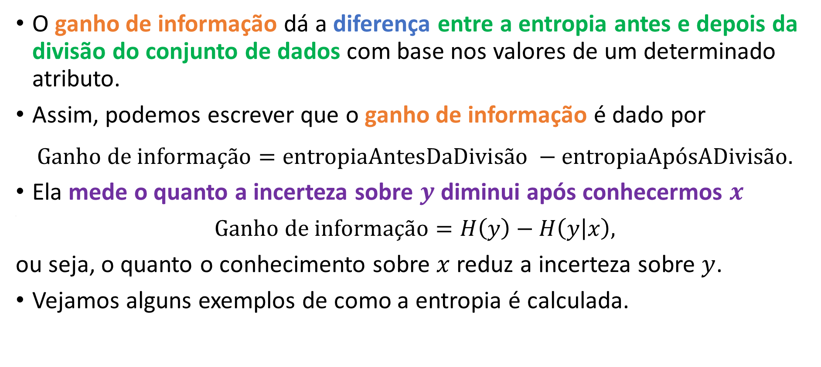
Entropia
O ganho de informação dá a diferença entre a entropia antes e depois da divisão do conjunto de dados com base nos valores de um determinado atributo.
Assim, podemos escrever que o ganho de informação é dado por
$$Ganho de informação=entropiaAntesDaDivisão −entropiaApósADivisão.$$
Ela mede o quanto a incerteza sobre $y$ diminui após conhecermos $x$
a
$$Ganho de informação=H\left(y\right)−H\left(y | x\right),$$
ou seja, o quanto o conhecimento sobre $x$ reduz a incerteza sobre $y$.
Vejamos alguns exemplos de como a entropia é calculada.
Notes:
O ganho de informação é uma propriedade estatística que mede o quão bem um determinado atributo separa os exemplos de treinamento de acordo com sua classificação de destino.
O ganho de informação é uma diminuição da entropia. Ele calcula a diferença entre entropia antes da divisão/particionamento e a entropia média após a divisão do conjunto de dados com base nos valores do atributo fornecidos

Slide 30
Exemplo de entropia
Uma variável com apenas um único valor não tem nenhuma incerteza associada.
Por exemplo, o arremesso de uma moeda com cara em ambos os lados.
Portanto, sua entropia é igual a zero.
Isso significa que não se ganha nenhuma informação nova ao se observar o valor de um arremesso.
Notes:
O ganho de informação é uma propriedade estatística que mede o quão bem um determinado atributo separa os exemplos de treinamento de acordo com sua classificação de destino.
O ganho de informação é uma diminuição da entropia. Ele calcula a diferença entre entropia antes da divisão/particionamento e a entropia média após a divisão do conjunto de dados com base nos valores do atributo fornecidos

Slide 31
Exemplo de entropia
Por outro lado, o resultado de se arremessar uma moeda honesta é igualmente provável de resultar em cara ou coroa, os quais são associados aos valores 0 ou 1, respectivamente.
Neste caso, esta variável tem 1 bit de entropia, significando que se necessita de 1 bit para representar os 2 possíveis resultados.
Notes:
O ganho de informação é uma propriedade estatística que mede o quão bem um determinado atributo separa os exemplos de treinamento de acordo com sua classificação de destino.
O ganho de informação é uma diminuição da entropia. Ele calcula a diferença entre entropia antes da divisão/particionamento e a entropia média após a divisão do conjunto de dados com base nos valores do atributo fornecidos

Slide 32
Exemplo de entropia
Dessa forma, a variável aleatória que representa o resultado de se rolar um dado honesto de 4 lados, tem 2 bits de entropia, pois necessita-se de 2 bits para se representar os 4 possíveis valores.
Agora imaginem um moeda desonesta que tenha uma probabilidade de resultar em cara em 99% dos arremessos.
Nesse caso, a entropia deve ser um valor positivo muito próximo de zero, pois a incerteza do resultado é muito baixa.
Notes:
O ganho de informação é uma propriedade estatística que mede o quão bem um determinado atributo separa os exemplos de treinamento de acordo com sua classificação de destino.
O ganho de informação é uma diminuição da entropia. Ele calcula a diferença entre entropia antes da divisão/particionamento e a entropia média após a divisão do conjunto de dados com base nos valores do atributo fornecidos

Slide 33
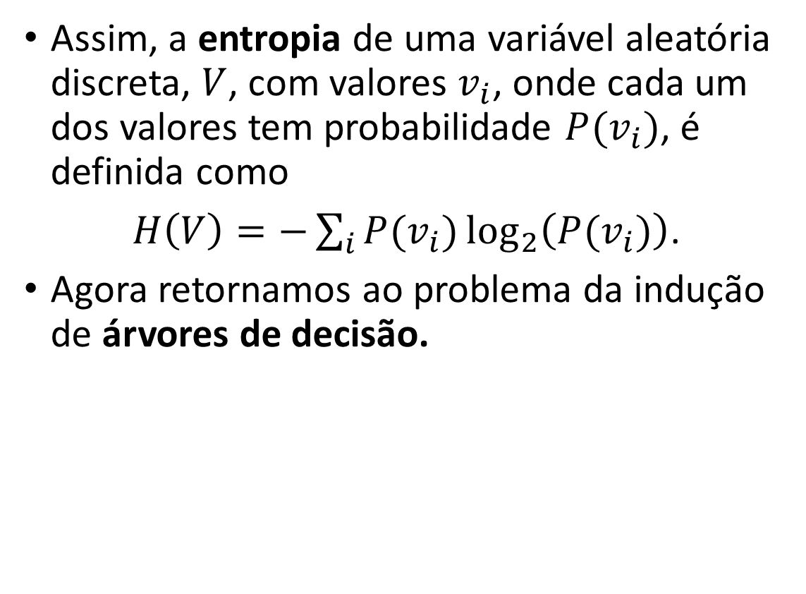
Cálculo da entropia
Assim, a entropia de uma variável aleatória discreta, $V$, com valores $v_{i}$, onde cada um dos valores tem probabilidade $P(v_{i})$, é definida como
$H\left(V\right)=−\sum_{i}{P(v_{i})\log_{2}\left(P(v_{i})\right)}$.
Agora retornamos ao problema da indução de árvores de decisão.
Notes:
O ganho de informação é uma propriedade estatística que mede o quão bem um determinado atributo separa os exemplos de treinamento de acordo com sua classificação de destino.
O ganho de informação é uma diminuição da entropia. Ele calcula a diferença entre entropia antes da divisão/particionamento e a entropia média após a divisão do conjunto de dados com base nos valores do atributo fornecidos

Slide 34
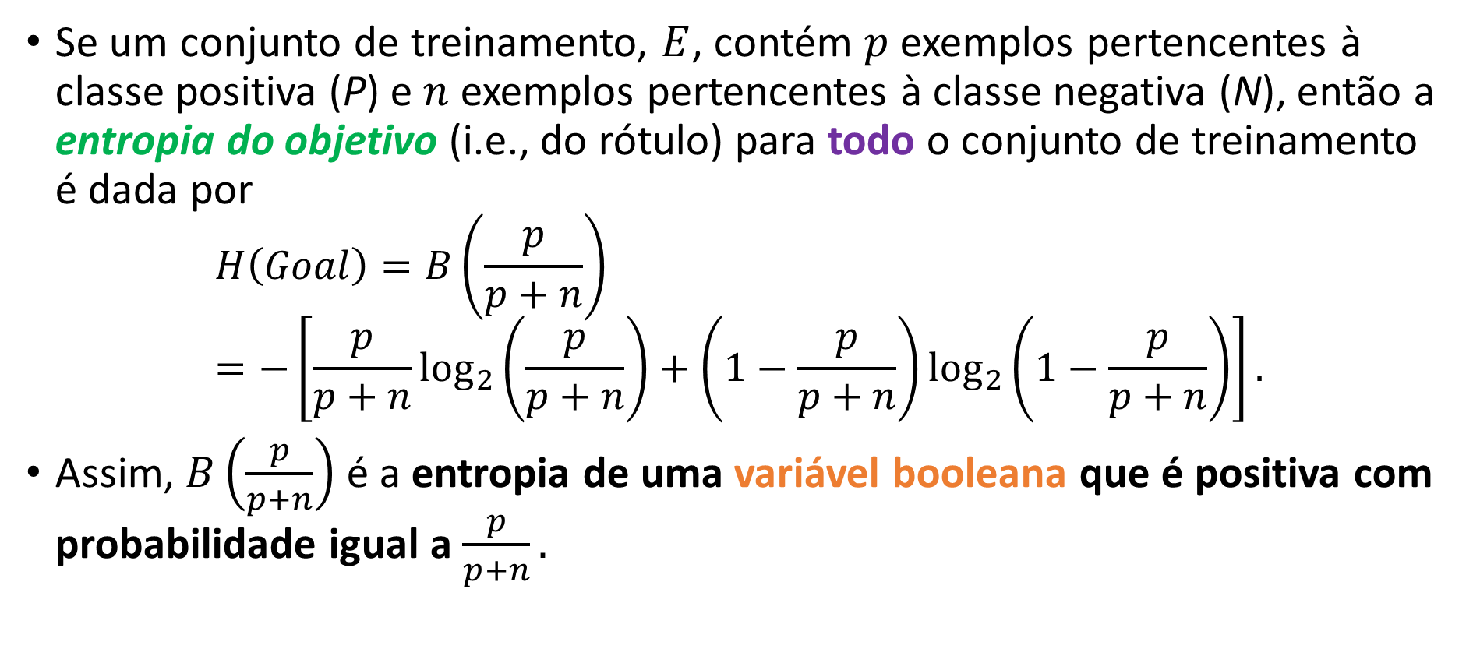
Indução de uma árvore de decisão
Se um conjunto de treinamento, $E$, contém $p$ exemplos pertencentes à classe positiva (P) e $n$ exemplos pertencentes à classe negativa (N), então a entropia do objetivo (i.e., do rótulo) para todo o conjunto de treinamento é dada por
$$H\left(Goal\right)=B\left(\frac{p}{p+n}\right)=−\left[\frac{p}{p+n}\log_{2}\left(\frac{p}{p+n}\right)+\left(1−\frac{p}{p+n}\right)\log_{2}\left(1−\frac{p}{p+n}\right)\right].$$
Assim, $B\left(\frac{p}{p+n}\right)$ é a entropia de uma variável booleana que é positiva com probabilidade igual a $\frac{p}{p+n}.$
Notes:
Uma árvore de decisão pode ser vista como uma fonte binária de informação com entropia igual a H(Goal).
O ganho de informação é uma diminuição na entropia. Ele nós dá uma medida a diferença entre a entropia antes da divisão e entropia após a divisão do conjunto de dados com base nos valores de atributo fornecidos. Assim, podemos escrever que o ganho de informação é dado por
Gain = entropiaAntesDaDivisão – entropiaApósADivisão
Observe que o valor do ganho de informação sempre será maior ou igual a 0:
Gain(Y|X) = H(Y) - H(Y|X) >= 0,
Dado que H(Y) >= H(Y|X). O pior caso é quando X e Y são independentes, e portanto, desta forma, H(Y|X) = H(Y), fazendo com que Gain(Y|X) = 0.
Referência:
https://stackoverflow.com/questions/3289589/can-the-value-of-information-gain-be-negative

Slide 35
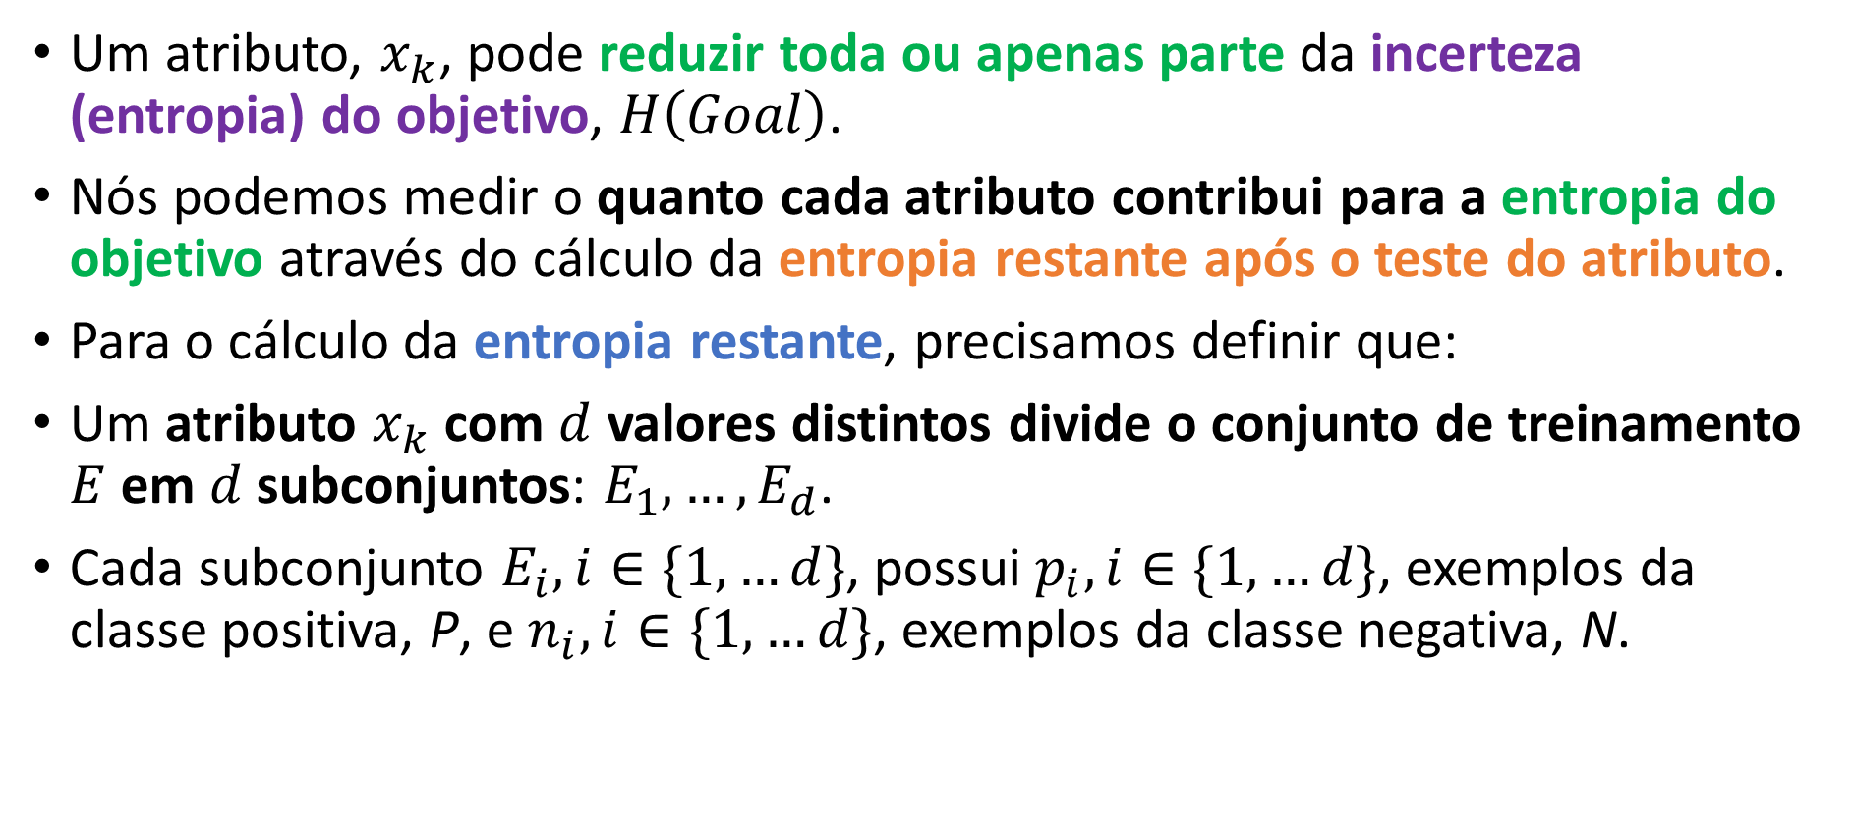
Indução de uma árvore de decisão
Um atributo, $x_{k}$, pode reduzir toda ou apenas parte da incerteza (entropia) do objetivo, $H\left(Goal\right)$.
Nós podemos medir o quanto cada atributo contribui para a entropia do objetivo através do cálculo da entropia restante após o teste do atributo.
Para o cálculo da entropia restante, precisamos definir que:
Um atributo $x_{k}$ com $d$ valores distintos divide o conjunto de treinamento $E$ em $d$subconjuntos: $E_{1},…,E_{d}$.
Cada subconjunto $E_{i}, i∈\{1, …d\}$, possui $p_{i}, i∈\{1, …d\}$, exemplos da classe positiva, P, e $n_{i}, i∈\{1, …d\}$, exemplos da classe negativa, N.
Notes:
Uma árvore de decisão pode ser vista como uma fonte binária de informação com entropia igual a H(Goal).
O ganho de informação é uma diminuição na entropia. Ele nós dá uma medida a diferença entre a entropia antes da divisão e entropia após a divisão do conjunto de dados com base nos valores de atributo fornecidos. Assim, podemos escrever que o ganho de informação é dado por
Gain = entropiaAntesDaDivisão – entropiaApósADivisão
Observe que o valor do ganho de informação sempre será maior ou igual a 0:
Gain(Y|X) = H(Y) - H(Y|X) >= 0,
Dado que H(Y) >= H(Y|X). O pior caso é quando X e Y são independentes, e portanto, desta forma, H(Y|X) = H(Y), fazendo com que Gain(Y|X) = 0.
Referência:
https://stackoverflow.com/questions/3289589/can-the-value-of-information-gain-be-negative

Slide 36
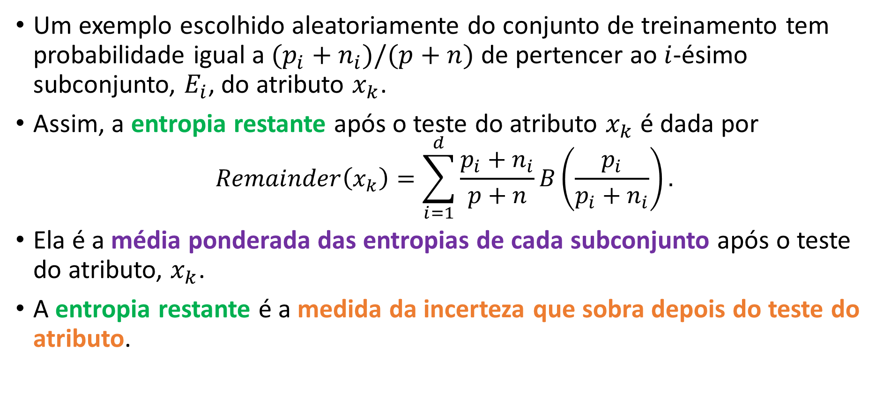
Indução de uma árvore de decisão
Um exemplo escolhido aleatoriamente do conjunto de treinamento tem probabilidade igual a $(p_{i}+n_{i})/(p+n)$ de pertencer ao $i$-ésimo subconjunto, $E_{i}$, do atributo $x_{k}$.
Assim, a entropia restante após o teste do atributo $x_{k}$ é dada por
$$Remainder\left(x_{k}\right)=\sum_{i=1}^{d}{\frac{p_{i}+n_{i}}{p+n}}B\left(\frac{p_{i}}{p_{i}+n_{i}}\right).$$
Ela é a média ponderada das entropias de cada subconjunto após o teste do atributo, $x_{k}$.
A entropia restante é a medida da incerteza que sobra depois do teste do atributo.
Notes:
Uma árvore de decisão pode ser vista como uma fonte binária de informação com entropia igual a H(Goal).
O ganho de informação é uma diminuição na entropia. Ele nós dá uma medida a diferença entre a entropia antes da divisão e entropia após a divisão do conjunto de dados com base nos valores de atributo fornecidos. Assim, podemos escrever que o ganho de informação é dado por
Gain = entropiaAntesDaDivisão – entropiaApósADivisão
Observe que o valor do ganho de informação sempre será maior ou igual a 0:
Gain(Y|X) = H(Y) - H(Y|X) >= 0,
Dado que H(Y) >= H(Y|X). O pior caso é quando X e Y são independentes, e portanto, desta forma, H(Y|X) = H(Y), fazendo com que Gain(Y|X) = 0.
Referência:
https://stackoverflow.com/questions/3289589/can-the-value-of-information-gain-be-negative

Slide 37
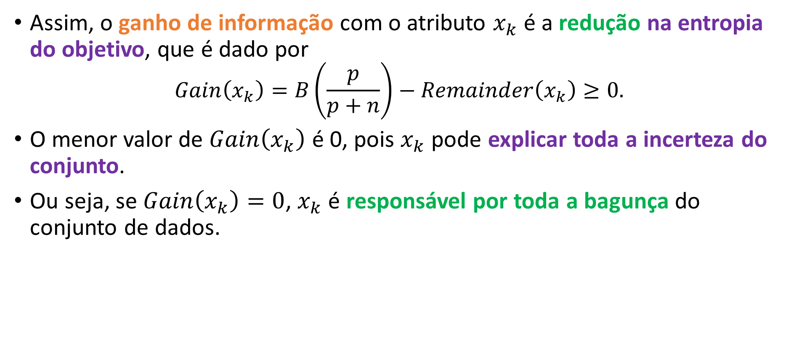
Indução de uma árvore de decisão
Assim, o ganho de informação com o atributo $x_{k}$ é a redução na entropia do objetivo, que é dado por
$$Gain\left(x_{k}\right)=B\left(\frac{p}{p+n}\right)−Remainder\left(x_{k}\right)≥0.$$
O menor valor de $Gain\left(x_{k}\right)$ é 0, pois $x_{k}$ pode explicar toda a incerteza do conjunto.
Ou seja, se $Gain\left(x_{k}\right)=0$, $x_{k}$ é responsável por toda a bagunça do conjunto de dados.
Notes:
Uma árvore de decisão pode ser vista como uma fonte binária de informação com entropia igual a H(Goal).
O ganho de informação é uma diminuição na entropia. Ele nós dá uma medida a diferença entre a entropia antes da divisão e entropia após a divisão do conjunto de dados com base nos valores de atributo fornecidos. Assim, podemos escrever que o ganho de informação é dado por
Gain = entropiaAntesDaDivisão – entropiaApósADivisão
Observe que o valor do ganho de informação sempre será maior ou igual a 0:
Gain(Y|X) = H(Y) - H(Y|X) >= 0,
Dado que H(Y) >= H(Y|X). O pior caso é quando X e Y são independentes, e portanto, desta forma, H(Y|X) = H(Y), fazendo com que Gain(Y|X) = 0.
Referência:
https://stackoverflow.com/questions/3289589/can-the-value-of-information-gain-be-negative

Slide 38
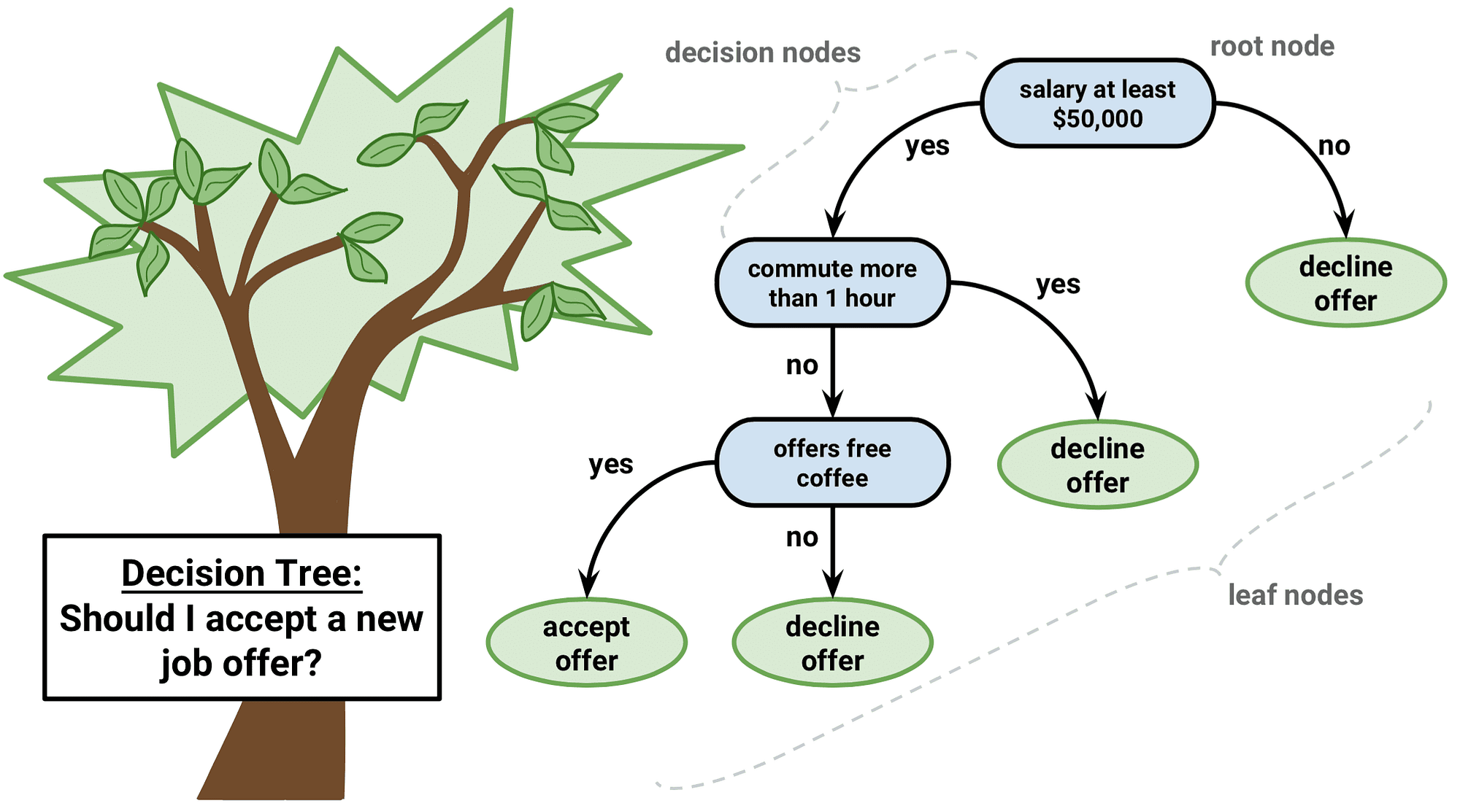
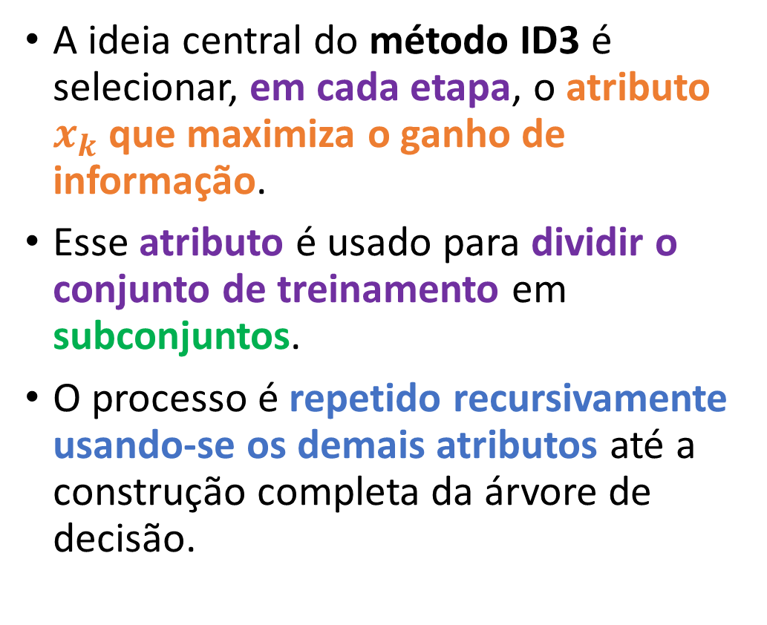
Método ID3
A ideia central do método ID3 é selecionar, em cada etapa, o atributo $x_{k}$ que maximiza o ganho de informação.
Esse atributo é usado para dividir o conjunto de treinamento em subconjuntos.
O processo é repetido recursivamente usando-se os demais atributos até a construção completa da árvore de decisão.
Notes:
Uma árvore de decisão pode ser vista como uma fonte binária de informação com entropia igual a H(Goal).
O ganho de informação é uma diminuição na entropia. Ele nós dá uma medida a diferença entre a entropia antes da divisão e entropia após a divisão do conjunto de dados com base nos valores de atributo fornecidos. Assim, podemos escrever que o ganho de informação é dado por
Gain = entropiaAntesDaDivisão – entropiaApósADivisão
Observe que o valor do ganho de informação sempre será maior ou igual a 0:
Gain(Y|X) = H(Y) - H(Y|X) >= 0,
Dado que H(Y) >= H(Y|X). O pior caso é quando X e Y são independentes, e portanto, desta forma, H(Y|X) = H(Y), fazendo com que Gain(Y|X) = 0.
Referência:
https://stackoverflow.com/questions/3289589/can-the-value-of-information-gain-be-negative

Slide 39
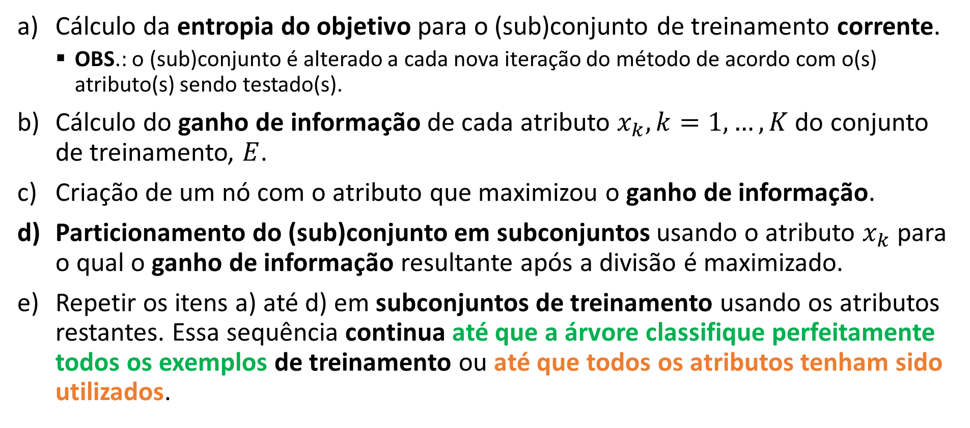
Sequência de passos do método ID3
Cálculo da entropia do objetivo para o (sub)conjunto de treinamento corrente.
OBS.: o (sub)conjunto é alterado a cada nova iteração do método de acordo com o(s) atributo(s) sendo testado(s).
Cálculo do ganho de informação de cada atributo $x_{k}, k=1,…,K$ do conjunto de treinamento, $E$.
Criação de um nó com o atributo que maximizou o ganho de informação.
Particionamento do (sub)conjunto em subconjuntos usando o atributo $x_{k}$ para o qual o ganho de informação resultante após a divisão é maximizado.
Repetir os itens a) até d) em subconjuntos de treinamento usando os atributos restantes. Essa sequência continua até que a árvore classifique perfeitamente todos os exemplos de treinamento ou até que todos os atributos tenham sido utilizados.
Notes:
Referência:
https://iq.opengenus.org/id3-algorithm/
Algumas características do método ID3 são:
O ID3 usa uma abordagem gananciosa (greed), por isso não garante uma solução ideal; ele pode ficar preso em mínimos locais.
O ID3 pode sobreajustar aos dados de treinamento (para evitaro sobreajuste, árvores de decisão menores devem ser preferidas ao invés das maiores).
Esse método geralmente produz árvores pequenas, mas nem sempre produz a menor árvore possível.
O ID3 é mais difícil de usar com dados contínuos (se os valores de qualquer atributo específico forem contínuos, haverá muito mais lugares para dividir os dados nesse atributo, e a busca pelo melhor valor a ser dividido pode ser demorada).

Slide 40
Sequência de passos do método ID3
O ID3 segue a regra:
um ramo com uma entropia igual a zero é uma folha
e um ramo com entropia maior do que zero precisa de partição adicional.
O método ID3 será exemplificado através do exemplo apresentado em breve.
Notes:
Referência:
https://iq.opengenus.org/id3-algorithm/
Algumas características do método ID3 são:
O ID3 usa uma abordagem gananciosa (greed), por isso não garante uma solução ideal; ele pode ficar preso em mínimos locais.
O ID3 pode sobreajustar aos dados de treinamento (para evitaro sobreajuste, árvores de decisão menores devem ser preferidas ao invés das maiores).
Esse método geralmente produz árvores pequenas, mas nem sempre produz a menor árvore possível.
O ID3 é mais difícil de usar com dados contínuos (se os valores de qualquer atributo específico forem contínuos, haverá muito mais lugares para dividir os dados nesse atributo, e a busca pelo melhor valor a ser dividido pode ser demorada).

Slide 41
Características do método ID3
Ele é aplicado apenas a problemas de classificação.
Foi projetado para variáveis alvo (rótulo) categóricas.
Pode sobreajustar aos dados de treinamento
Para evitar o sobreajuste (e.g., uma árvore muito grande), árvores de decisão menores devem ser preferidas ao invés das maiores.
O método ID3 geralmente produz árvores pequenas, mas nem sempre produz a menor árvore possível.
Ideal para atributos categóricos.
Apresenta dificuldade com atributos contínuos (precisa de discretização).
Atributos contínuos aumentam significativamente o número de possíveis pontos de divisão e a busca pelo melhor ponto de divisão pode se tornar demorada.

Slide 42
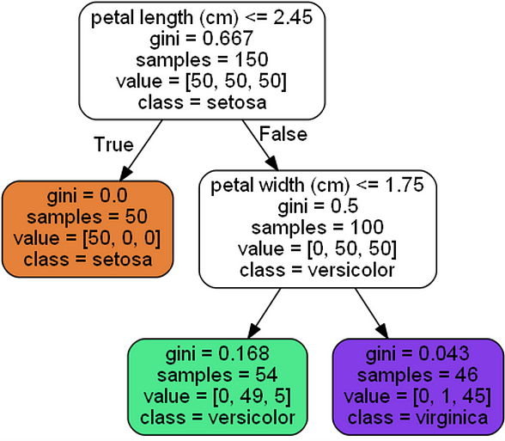
Observações
Além do ganho de informação, existem outras métricas que podem ser usadas para a indução.
Uma possibilidade é usar uma métrica de impureza, como o índice de Gini.
Usado no método Classification and Regression Trees (CART) implementado pela biblioteca SciKit-Learn.
Mede o quão bagunçado (i.e., impuro) é um conjunto de dados.
Valor 1: conjunto puro, todas as amostras pertencem a uma mesma classe.
Valor 0: conjunto totalmente impuro, as amostras pertencem a classes diferentes.
Notes:
CART (classification and regression tree)
Deve-se usar índice gini ou entropia? A verdade é que, na maioria das vezes, não faz grande diferença: eles levam a árvores semelhantes. O índice gini é um pouco mais rápido para executar os cálculos, por isso é um bom padrão. No entanto, quando as árvores diferem, o índice gini tende a isolar a classe mais frequente em seu próprio ramo da árvore, enquanto a entropia tende a produzir árvores um pouco mais equilibradas
As árvores de decisão fazem muito poucas suposições sobre os dados de treinamento (em oposição aos modelos lineares, que obviamente assumem que os dados são lineares, por exemplo). Se deixada sem restrições, a estrutura da árvore se adaptará aos dados de treinamento, se ajustando a eles muito bem e, provavelmente, sobreajustando.
Outro tipo de mátrica também usada é a redução da variância. A redução de variância é frequentemente empregada nos casos em que a variável alvo é contínua. A redução da variação de um nó é definida como a redução total da variância da variável objetivo devido à divisão neste nó.
A poda é uma técnica utilizada para reduzir o tamanho das árvores de decisão, removendo seções da árvore que fornecem pouco poder/informação para classificar exemplos. A poda reduz a complexidade do classificador final e, portanto, melhora a precisão preditiva (ou sej,a o poder de generalizar) através da redução do sobreajuste.
Florestas aleatórias são modelos de ensemble (conjunto) criados à partir de muitas árvores de decisão usando subconjuntos aleatórios de atributos e votação majoritária para realizar predições. A idéia fundamental por trás de uma floresta aleatória é combinar muitas árvores de decisão em um único modelo. Individualmente, as predições feitas por árvores de decisão podem não ser precisas, mas combinadas, as predições ficarão, na média, mais próximas do valor real.

Slide 43
Observações
Outro ponto importante é que as árvores são, em geral, sensíveis a dados faltantes.
Assim, se for o caso, deve-se buscar metodologias para se lidar com atributos com valores faltantes.
Existem várias soluções, como por exemplo:
Remover exemplos incompletos.
Atribuir ao atributo a média de seus valores.
E outros que vimos antes.
Notes:
Deve-se usar índice gini ou entropia? A verdade é que, na maioria das vezes, não faz grande diferença: eles levam a árvores semelhantes. O índice gini é um pouco mais rápido para executar os cálculos, por isso é um bom padrão. No entanto, quando as árvores diferem, o índice gini tende a isolar a classe mais frequente em seu próprio ramo da árvore, enquanto a entropia tende a produzir árvores um pouco mais equilibradas
As árvores de decisão fazem muito poucas suposições sobre os dados de treinamento (em oposição aos modelos lineares, que obviamente assumem que os dados são lineares, por exemplo). Se deixada sem restrições, a estrutura da árvore se adaptará aos dados de treinamento, se ajustando a eles muito bem e, provavelmente, sobreajustando.
Outro tipo de mátrica também usada é a redução da variância. A redução de variância é frequentemente empregada nos casos em que a variável alvo é contínua. A redução da variação de um nó é definida como a redução total da variância da variável objetivo devido à divisão neste nó.
A poda é uma técnica utilizada para reduzir o tamanho das árvores de decisão, removendo seções da árvore que fornecem pouco poder/informação para classificar exemplos. A poda reduz a complexidade do classificador final e, portanto, melhora a precisão preditiva (ou sej,a o poder de generalizar) através da redução do sobreajuste.
Florestas aleatórias são modelos de ensemble (conjunto) criados à partir de muitas árvores de decisão usando subconjuntos aleatórios de atributos e votação majoritária para realizar predições. A idéia fundamental por trás de uma floresta aleatória é combinar muitas árvores de decisão em um único modelo. Individualmente, as predições feitas por árvores de decisão podem não ser precisas, mas combinadas, as predições ficarão, na média, mais próximas do valor real.

Slide 44
Observações
Um conjunto que contenha inconsistências, como, por exemplo, dois exemplos com os mesmos valores de atributos, porém classes diferentes, precisará ser reconsiderado, pois os atributos atuais podem não ser suficientes para a classificação, precisando, talvez, de mais atributos ou ser removido.
Notes:
Deve-se usar índice gini ou entropia? A verdade é que, na maioria das vezes, não faz grande diferença: eles levam a árvores semelhantes. O índice gini é um pouco mais rápido para executar os cálculos, por isso é um bom padrão. No entanto, quando as árvores diferem, o índice gini tende a isolar a classe mais frequente em seu próprio ramo da árvore, enquanto a entropia tende a produzir árvores um pouco mais equilibradas
As árvores de decisão fazem muito poucas suposições sobre os dados de treinamento (em oposição aos modelos lineares, que obviamente assumem que os dados são lineares, por exemplo). Se deixada sem restrições, a estrutura da árvore se adaptará aos dados de treinamento, se ajustando a eles muito bem e, provavelmente, sobreajustando.
Outro tipo de mátrica também usada é a redução da variância. A redução de variância é frequentemente empregada nos casos em que a variável alvo é contínua. A redução da variação de um nó é definida como a redução total da variância da variável objetivo devido à divisão neste nó.
A poda é uma técnica utilizada para reduzir o tamanho das árvores de decisão, removendo seções da árvore que fornecem pouco poder/informação para classificar exemplos. A poda reduz a complexidade do classificador final e, portanto, melhora a precisão preditiva (ou sej,a o poder de generalizar) através da redução do sobreajuste.
Florestas aleatórias são modelos de ensemble (conjunto) criados à partir de muitas árvores de decisão usando subconjuntos aleatórios de atributos e votação majoritária para realizar predições. A idéia fundamental por trás de uma floresta aleatória é combinar muitas árvores de decisão em um único modelo. Individualmente, as predições feitas por árvores de decisão podem não ser precisas, mas combinadas, as predições ficarão, na média, mais próximas do valor real.

Slide 45
Observações
Um problema muito comum das árvores de decisão é o sobreajuste.
Que pode ocorrer quando se tem
um número muito grande de atributos,
poucos dados,
árvores muito profundas,
e ruído nos dados
Algumas formas para se minimizar o problema:
Coletar mais dados
Limitar a profundidade da árvore
Podar as árvores de decisão (tree prunning).
Ou utilizar florestas aleatórias.
Florestas reduzem a variância ao combinar várias árvores.
Notes:
Deve-se usar índice gini ou entropia? A verdade é que, na maioria das vezes, não faz grande diferença: eles levam a árvores semelhantes. O índice gini é um pouco mais rápido para executar os cálculos, por isso é um bom padrão. No entanto, quando as árvores diferem, o índice gini tende a isolar a classe mais frequente em seu próprio ramo da árvore, enquanto a entropia tende a produzir árvores um pouco mais equilibradas
As árvores de decisão fazem muito poucas suposições sobre os dados de treinamento (em oposição aos modelos lineares, que obviamente assumem que os dados são lineares, por exemplo). Se deixada sem restrições, a estrutura da árvore se adaptará aos dados de treinamento, se ajustando a eles muito bem e, provavelmente, sobreajustando.
Outro tipo de mátrica também usada é a redução da variância. A redução de variância é frequentemente empregada nos casos em que a variável alvo é contínua. A redução da variação de um nó é definida como a redução total da variância da variável objetivo devido à divisão neste nó.
A poda é uma técnica utilizada para reduzir o tamanho das árvores de decisão, removendo seções da árvore que fornecem pouco poder/informação para classificar exemplos. A poda reduz a complexidade do classificador final e, portanto, melhora a precisão preditiva (ou sej,a o poder de generalizar) através da redução do sobreajuste.
Florestas aleatórias são modelos de ensemble (conjunto) criados à partir de muitas árvores de decisão usando subconjuntos aleatórios de atributos e votação majoritária para realizar predições. A idéia fundamental por trás de uma floresta aleatória é combinar muitas árvores de decisão em um único modelo. Individualmente, as predições feitas por árvores de decisão podem não ser precisas, mas combinadas, as predições ficarão, na média, mais próximas do valor real.

Slide 46
Exemplo de indução de uma árvore de decisão com o método ID3

Slide 47
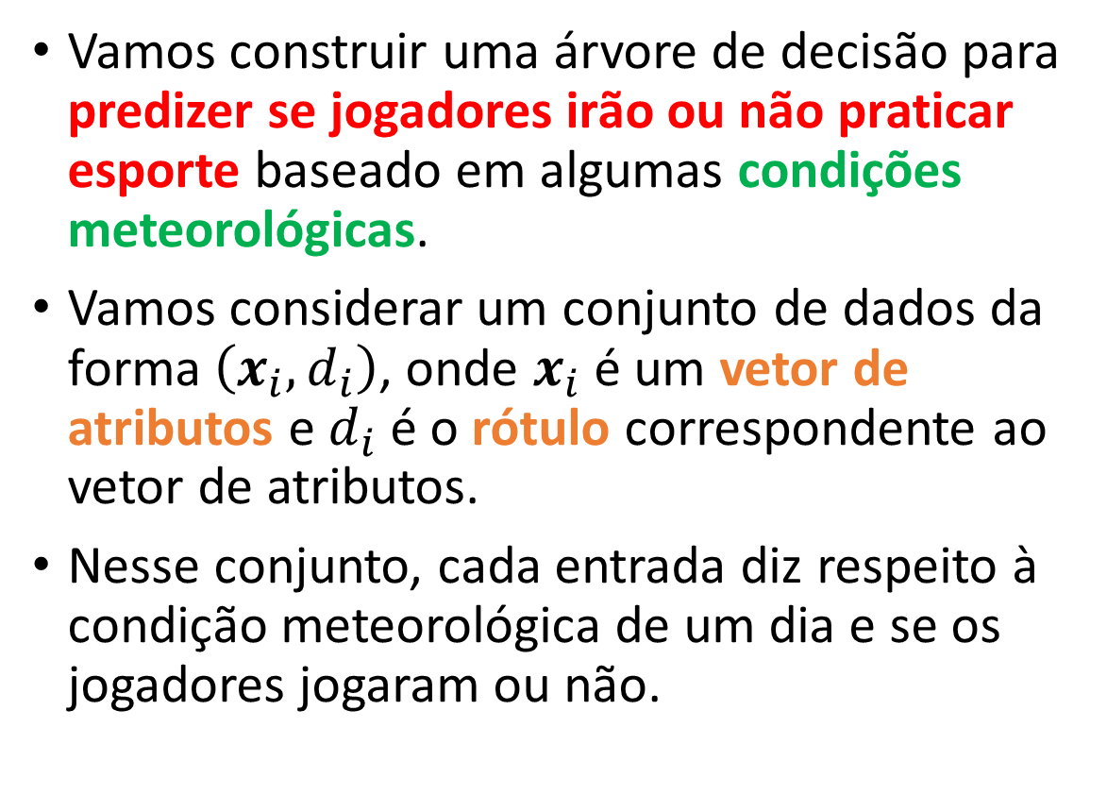
Exemplo de indução com método ID3
Vamos construir uma árvore de decisão para predizer se jogadores irão ou não praticar esporte baseado em algumas condições meteorológicas.
Vamos considerar um conjunto de dados da forma $\left(x_{i}, d_{i}\right)$, onde $x_{i}$ é um vetor de atributos e $d_{i}$ é o rótulo correspondente ao vetor de atributos.
Nesse conjunto, cada entrada diz respeito à condição meteorológica de um dia e se os jogadores jogaram ou não.

Slide 48
Exemplo de indução com método ID3
Existem quatro atributos categóricos:
Tempo: {ensolarado, nublado, chuvoso}
Temperatura: {frio, agradável, quente}
Umidade: {alta, normal}
Vento: {presente, ausente}
Os rótulos são: positivo (P), i.e., jogar, e negativo (N), i.e., não jogar (problema binário).
Um exemplo de condição meteorológica de um dado dia pode ser descrito por:
{nublado, frio, normal, ausente}

Slide 49
Exemplo de indução com método ID3
O conjunto de treinamento do exemplo é dado pela tabela abaixo.
Dia | Atributos |  |  |  | Rótulo (y)
 | Outlook | Temperature | Humidity | Windy
1 | sunny | hot | high | false | N
2 | sunny | hot | high | true | N
3 | overcast | hot | high | false | P
4 | rain | mild | high | false | P
5 | rain | cool | normal | false | P
6 | rain | cool | normal | true | N
7 | overcast | cool | normal | true | P
8 | sunny | mild | high | false | N
9 | sunny | cool | normal | false | P
10 | rain | mild | normal | false | P
11 | sunny | mild | normal | true | P
12 | overcast | mild | high | true | P
13 | overcast | hot | normal | false | P
14 | rain | mild | high | true | N
planilha
Notes:
Referência:
https://iq.opengenus.org/id3-algorithm/

Slide 50
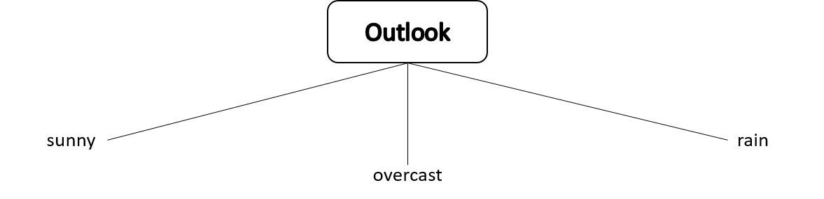

Exemplo de indução com método ID3
A entropia do objetivo, i.e., $y$, para todo o conjunto de treinamento é
$H\left(y\right)=−\left[\frac{9}{14}\log_{2}\left(\frac{9}{14}\right)+\left(1−\frac{9}{14}\right)\log_{2}\left(1−\frac{9}{14}\right)\right]=0.9403$.
Encontrando o nó raiz: o ganho de informação de cada atributo é calculado como
$$Gain\left(Outlook\right)=0.9403−\left[\frac{5}{14}B\left(\frac{2}{5}\right)+\frac{4}{14}B\left(1\right)+\frac{5}{14}B\left(\frac{3}{5}\right)\right]=0.247$$
$$Gain\left(Temperature\right)=0.9403−\left[\frac{4}{14}B\left(\frac{2}{4}\right)+\frac{6}{14}B\left(\frac{4}{6}\right)+\frac{4}{14}B\left(\frac{3}{4}\right)\right]=0.029$$
$$Gain\left(Humidity\right)=0.9403−\left[\frac{7}{14}B\left(\frac{3}{7}\right)+\frac{7}{14}B\left(\frac{6}{7}\right)\right]=0.1518$$
$$Gain\left(Windy\right)=0.9403−\left[\frac{6}{14}B\left(\frac{3}{6}\right)+\frac{8}{14}B\left(\frac{6}{8}\right)\right]=0.04813$$
 |  | Jogar?
 |  | P | N
Outlook | sunny | 2 | 3 | 5
 | overcast | 4 | 0 | 4
 | rain | 3 | 2 | 5
 |  |  |  | 14
 |  | Jogar?
 |  | P | N
Temperature | hot | 2 | 2 | 4
 | mild | 4 | 2 | 6
 | cool | 3 | 1 | 4
 |  |  |  | 14
 |  | Jogar?
 |  | P | N
Humidity | high | 3 | 4 | 7
 | normal | 6 | 1 | 7
 |  |  |  | 14
 |  | Jogar?
 |  | P | N
Windy | true | 3 | 3 | 6
 | false | 6 | 2 | 8
 |  |  |  | 14
O ganho de informação é maximizado com o atributo Outlook, que é, portanto, escolhido como o nó raíz da árvore.
Notes:
https://docs.google.com/spreadsheets/d/1VsWmcVYymhsLHxCrPFLZFZGe-SW1a8PnnBhazxh3OVM/edit?usp=sharing

Slide 51
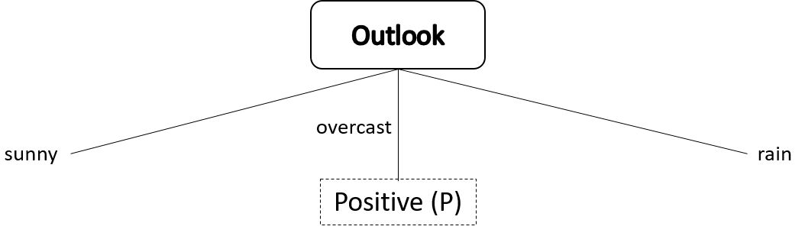
Exemplo de indução com método ID3
Agora, criamos subconjuntos para cada um dos valores do atributo Outlook e refazemos os cálculos do ganho de informação para cada um deles.
Quando Outlook = overcast, o subconjunto abaixo mostra que os valores dos outros atributos não importam, sendo a classe escolhida sempre a Positiva (P), ou seja, a decisão será sempre pela classe Positiva se o tempo estiver nublado.
A entropia nessa caso é igual a zero (pois não há incerteza), indicando uma folha da árvore.
Portanto, encontramos a folha deste ramo.
Day | Attributes |  |  |  | Class (y)
 | Outlook | Temperature | Humidity | Windy
3 | overcast | hot | high | false | P
7 | overcast | cool | normal | true | P
12 | overcast | mild | high | true | P
13 | overcast | hot | normal | false | P

Slide 52
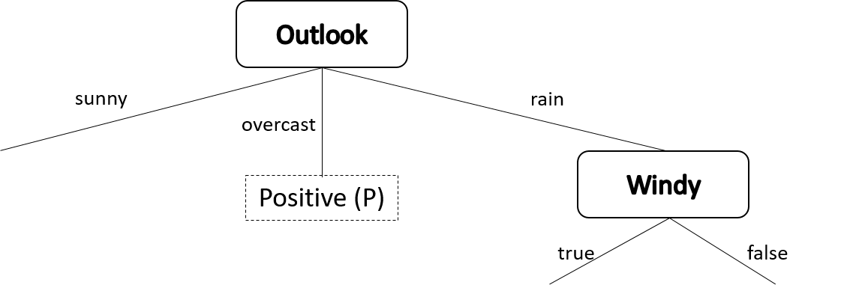
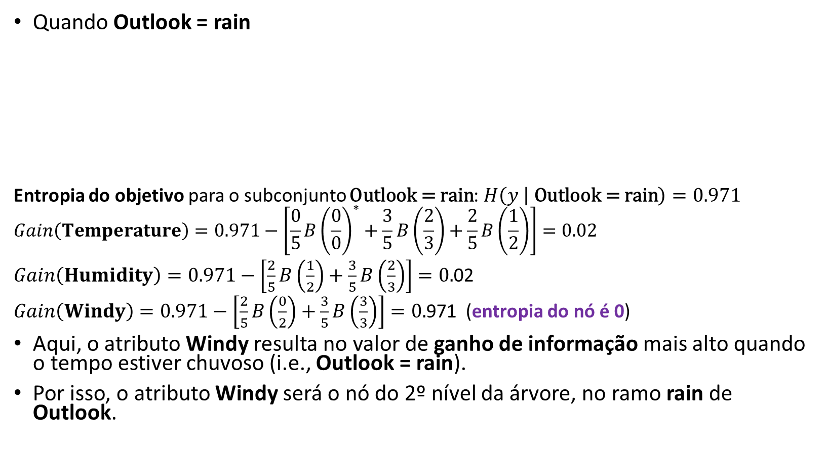
Exemplo de indução com método ID3
Quando Outlook = rain
Entropia do objetivo para o subconjunto $\text{Outlook}\text{ = }\text{rain}$: $H\left(y | \text{Outlook}\text{ = }\text{rain}\right)=0.971$
$$Gain\left(Temperature\right)=0.971−\left[\frac{0}{5}B{\left(\frac{0}{0}\right)}^{∗}+\frac{3}{5}B\left(\frac{2}{3}\right)+\frac{2}{5}B\left(\frac{1}{2}\right)\right]=0.02$$
$Gain\left(Humidity\right)=0.971−\left[\frac{2}{5}B\left(\frac{1}{2}\right)+\frac{3}{5}B\left(\frac{2}{3}\right)\right]=0.$02
$Gain\left(Windy\right)=0.971−\left[\frac{2}{5}B\left(\frac{0}{2}\right)+\frac{3}{5}B\left(\frac{3}{3}\right)\right]=0.$971 (entropia do nó é 0)
Aqui, o atributo Windy resulta no valor de ganho de informação mais alto quando o tempo estiver chuvoso (i.e., Outlook = rain).
Por isso, o atributo Windy será o nó do 2º nível da árvore, no ramo rain de Outlook.
Outlook = rain |  | Jogar?
 |  | P | N
Temperature | hot | 0 | 0 | 0
 | mild | 2 | 1 | 3
 | cool | 1 | 1 | 2
 |  |  |  | 5
Outlook = rain |  | Jogar?
 |  | P | N
Humidity | high | 1 | 1 | 2
 | normal | 2 | 1 | 3
 |  |  |  | 5
Outlook = rain |  | Jogar?
 |  | P | N
Windy | true | 0 | 2 | 2
 | false | 3 | 0 | 3
 |  |  |  | 5
* Por convenção, um ramo sem amostras tem entropia 0.

Slide 53
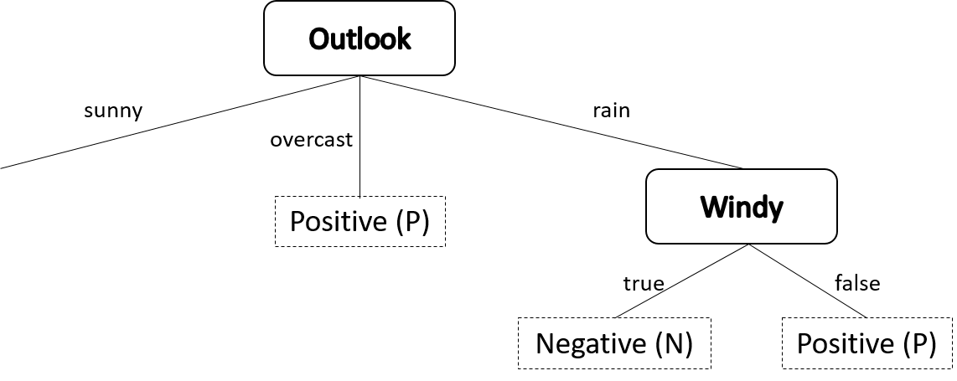
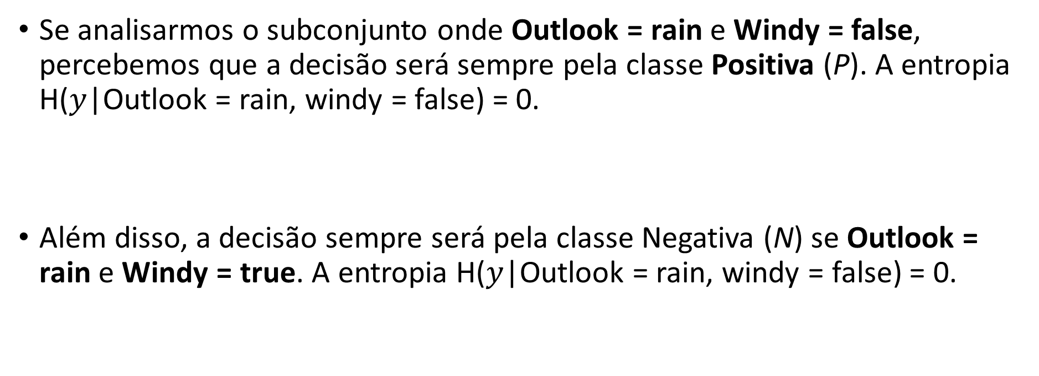
Exemplo de indução com método ID3
Se analisarmos o subconjunto onde Outlook = rain e Windy = false, percebemos que a decisão será sempre pela classe Positiva (P). A entropia H($y$|Outlook = rain, windy = false) = 0.
Além disso, a decisão sempre será pela classe Negativa (N) se Outlook = rain e Windy = true. A entropia H($y$|Outlook = rain, windy = false) = 0.
Day | Attributes |  |  |  | Class (y)
 | Outlook | Temperature | Humidity | Windy
4 | rain | mild | high | false | P
5 | rain | cool | normal | false | P
10 | rain | mild | normal | false | P
Day | Attributes |  |  |  | Class (y)
 | Outlook | Temperature | Humidity | Windy
6 | rain | cool | normal | true | N
14 | rain | mild | high | true | N
Portanto, encontramos as folhas para os dois ramos, true e false do nó Windy.

Slide 54
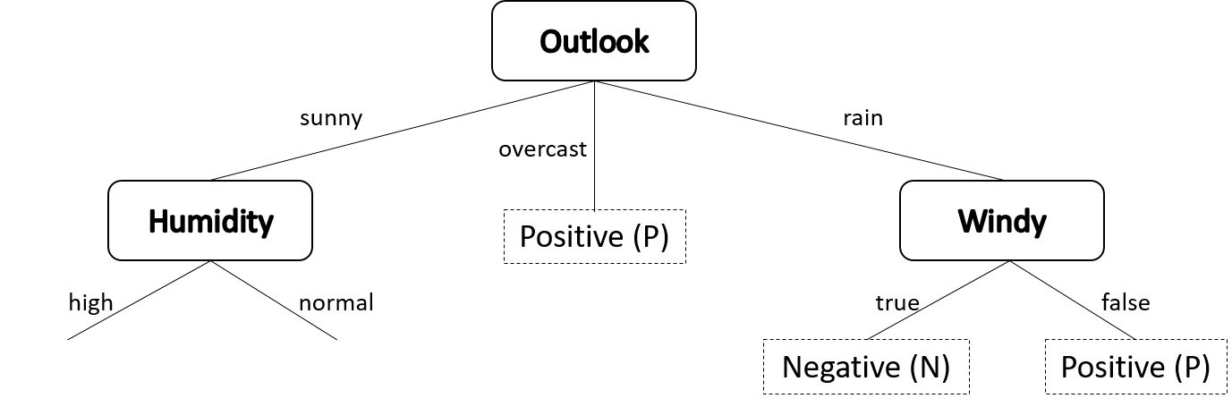
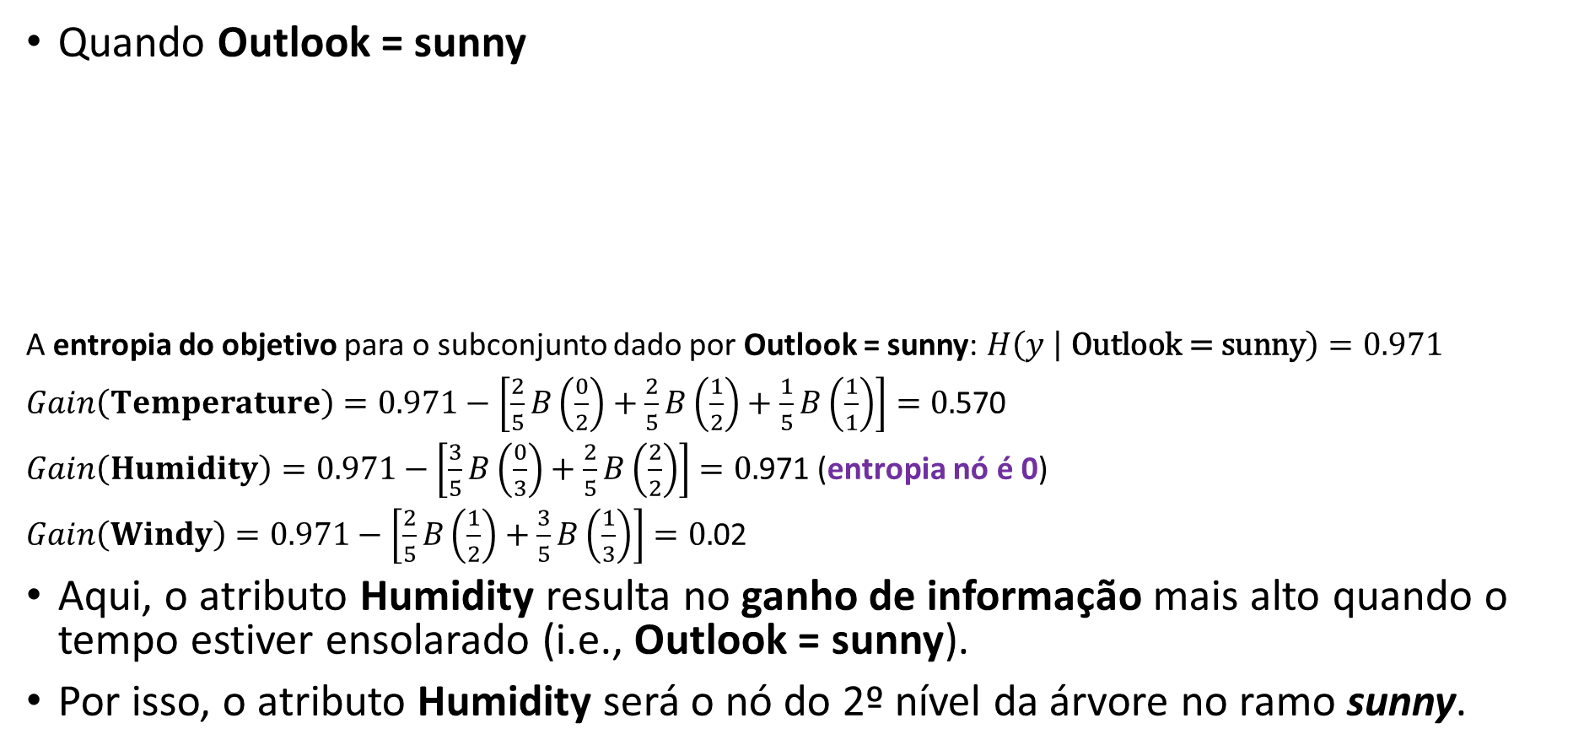
Exemplo de indução com método ID3
Quando Outlook = sunny
A entropia do objetivo para o subconjunto dado por Outlook = sunny: $H\left(y | \text{Outlook}\text{ = }\text{sunny}\right)=0.971$
$Gain\left(Temperature\right)=0.971−\left[\frac{2}{5}B\left(\frac{0}{2}\right)+\frac{2}{5}B\left(\frac{1}{2}\right)+\frac{1}{5}B\left(\frac{1}{1}\right)\right]=0.$570
$Gain\left(Humidity\right)=0.971−\left[\frac{3}{5}B\left(\frac{0}{3}\right)+\frac{2}{5}B\left(\frac{2}{2}\right)\right]=0.$971 (entropia nó é 0)
$Gain\left(Windy\right)=0.971−\left[\frac{2}{5}B\left(\frac{1}{2}\right)+\frac{3}{5}B\left(\frac{1}{3}\right)\right]=0.$02
Aqui, o atributo Humidity resulta no ganho de informação mais alto quando o tempo estiver ensolarado (i.e., Outlook = sunny).
Por isso, o atributo Humidity será o nó do 2º nível da árvore no ramo sunny.
Outlook = sunny |  | Jogar?
 |  | P | N
Temperature | hot | 0 | 2 | 2
 | mild | 1 | 1 | 2
 | cool | 1 | 0 | 1
 |  |  |  | 5
Outlook = sunny |  | Jogar?
 |  | P | N
Humidity | high | 0 | 3 | 3
 | normal | 2 | 0 | 2
 |  |  |  | 5
Outlook = sunny |  | Jogar?
 |  | P | N
Windy | true | 1 | 1 | 2
 | false | 1 | 2 | 3
 |  |  |  | 5

Slide 55
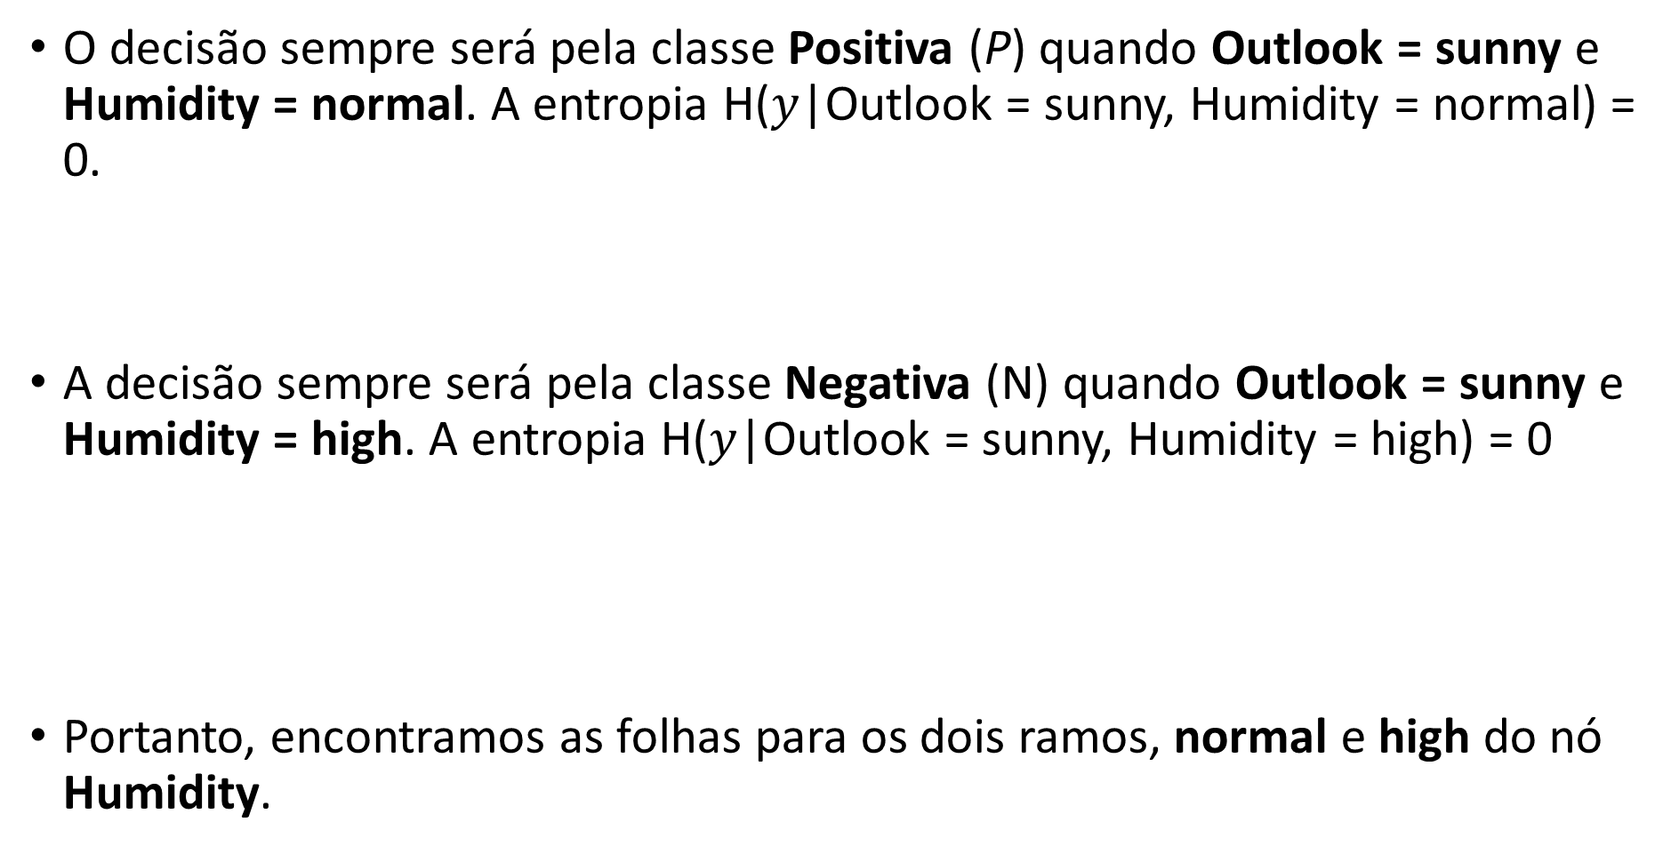
Exemplo de indução com método ID3
O decisão sempre será pela classe Positiva (P) quando Outlook = sunny e Humidity = normal. A entropia H($y$|Outlook = sunny, Humidity = normal) = 0.
A decisão sempre será pela classe Negativa (N) quando Outlook = sunny e Humidity = high. A entropia H($y$|Outlook = sunny, Humidity = high) = 0
Portanto, encontramos as folhas para os dois ramos, normal e high do nó Humidity.
Day | Attributes |  |  |  | Class (y)
 | Outlook | Temperature | Humidity | Windy
9 | sunny | cool | normal | false | P
11 | sunny | mild | normal | true | P
Day | Attributes |  |  |  | Class (y)
 | Outlook | Temperature | Humidity | Windy
1 | sunny | hot | high | false | N
2 | sunny | hot | high | true | N
8 | sunny | mild | high | false | N

Slide 56
Exemplo de indução com método ID3
Com isso, a construção da árvore de decisão se encerra e podemos usar as regras encontradas para classificar exemplos inéditos.
Algum atributo ficou de fora?
Sim, Temperature, indicando que ele não trouxe ganho de informação suficiente para ser selecionado em nenhum nó da árvore.
Isso mostra uma característica fundamental de algoritmos de indução de árvores:
Eles fazem seleção embutida de atributos durante a indução da árvore.

Slide 57
Considerações sobre as árvores de decisão
Embora as árvores de decisão sejam poderosos algoritmos de classificação, elas podem apresentar um longo tempo de treinamento, principalmente quando os atributos são contínuos.
Árvores de decisão precisam de muito pouco pré-processamento dos dados.
Em particular, elas não necessitam de escalonamento dos atributos, mas valores faltantes devem ser tratados de alguma forma.
Notes:
Entretanto, quando as classes não são bem separadas, as árvores são suscetíveis a sobreajustar aos dados de treinamento, de modo que a fronteira de decisão linear dos classificadores lineares generalize melhor.
Sobreajuste: uma árvore de decisão irá se sobreajustar aos dados se continuarmos a dividir até que o conjunto de dados não possa ser mais puro. Em outras palavras, o modelo classificará corretamente cada exemplo se não pararmos de dividir [2].
Para evitar overfitting, existem duas maneiras: 1. paramos de dividir a árvore em algum ponto; 2. geramos primeiro uma árvore completa e, em seguida, eliminamos alguns ramos.
Referências:
[1] https://stackoverflow.com/questions/34212610/why-is-the-runtime-to-construct-a-decision-tree-mnlogn
[2] https://towardsdatascience.com/construct-a-decision-tree-and-how-to-deal-with-overfitting-f907efc1492d

Slide 58
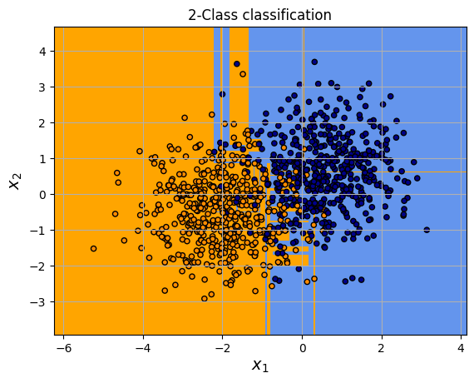
Considerações sobre as árvores de decisão
Quando as classes não são bem separadas (sobreposição), as árvores são suscetíveis a se sobreajustar ao conjunto de treinamento.
Podemos evitar o sobreajuste:
Limitando a profundidade.
Aumentando o número mínimo de amostras necessárias em um nó folha.
Impede divisões baseadas em poucos amostras.
Eliminando alguns ramos (podar a árvore).
Remove ramos que trazem pouco ganho.
Usar ensembles.
Generalizam melhor do que uma árvore única.
Notes:
Exemplo, min_samples_leaf=5: Cada nó folha terá no mínimo 5 amostras. Se, ao tentar dividir um nó, um dos ramos teria menos que 5 amostras, essa divisão não será feita.
Entretanto, quando as classes não são bem separadas, as árvores são suscetíveis a sobreajustar aos dados de treinamento, de modo que a fronteira de decisão linear dos classificadores lineares generalize melhor.
Sobreajuste: uma árvore de decisão irá se sobreajustar aos dados se continuarmos a dividir até que o conjunto de dados não possa ser mais puro. Em outras palavras, o modelo classificará corretamente cada exemplo se não pararmos de dividir [2].
Para evitar overfitting, existem duas maneiras: 1. paramos de dividir a árvore em algum ponto; 2. geramos primeiro uma árvore completa e, em seguida, eliminamos alguns ramos.
Referências:
[1] https://stackoverflow.com/questions/34212610/why-is-the-runtime-to-construct-a-decision-tree-mnlogn
[2] https://towardsdatascience.com/construct-a-decision-tree-and-how-to-deal-with-overfitting-f907efc1492d

Slide 59
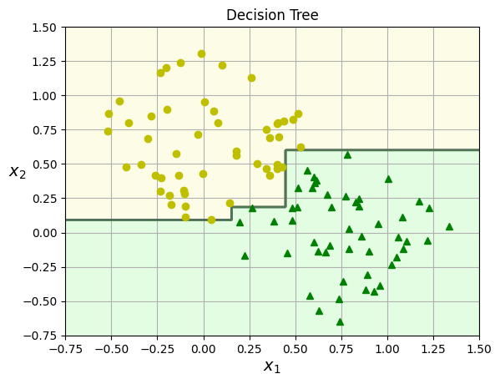
Considerações sobre as árvores de decisão
Um dos principais problemas das árvores é sua sensibilidade a rotações nos dados de treinamento.
Elas criam fronteiras de decisão compostas por vários trechos perpendiculares aos eixos, o que as torna sensíveis à rotação do conjunto de treinamento.
Uma árvore não consegue fazer um corte diagonal para separar as classes da figura.
Ela aproxima a diagonal com vários cortes horizontais e verticais.
Notes:
Entretanto, quando as classes não são bem separadas, as árvores são suscetíveis a sobreajustar aos dados de treinamento, de modo que a fronteira de decisão linear dos classificadores lineares generalize melhor.
Florestas de decisão aleatória (ou florestas aleatórias) são um método de aprendizado conjunto para classificação e regressão, que operam através da construção de uma infinidade de árvores de decisão no momento do treinamento e gerando a classe que tem o maior número de votos (classificação) ou a média dos valores de saída das várias árvores (regressão). As florestas de decisão aleatória corrigem o hábito das árvores de decisão de se sobreajustar ao conjunto de treinamento.
Iris dataset: é um conjunto de dados famoso que contém o comprimento e largura das sépalas e pétalas de 150 flores de íris de três espécies diferentes: Iris-Setosa, Iris-Versicolor e Iris-Virginica
PCA é um algoritmo que gira e dimensiona linearmente uma matriz

Slide 60
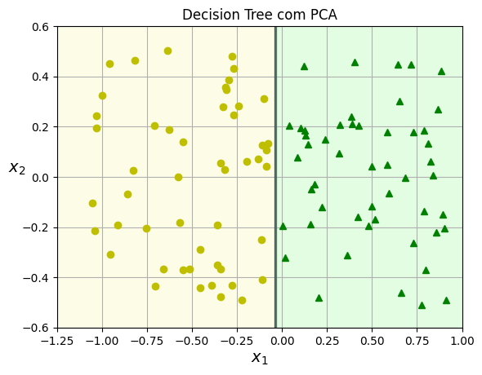
Considerações sobre as árvores de decisão
Isso gera:
uma árvore maior (complexa) do que o necessário;
e um maior risco de sobreajuste.
Uma maneira para minimizar a sensibilidade à rotação é usar análise de componentes principais (PCA), que rotaciona e dimensiona linearmente a matriz de atributos.
Na figura, após a aplicação do PCA, o novo sistema de coordenadas deixa a separação muito mais simples.
Podemos usar também ensembles e engenharia de atributos (aumentando as dimensões).
PCA
Notes:
Entretanto, quando as classes não são bem separadas, as árvores são suscetíveis a sobreajustar aos dados de treinamento, de modo que a fronteira de decisão linear dos classificadores lineares generalize melhor.
Florestas de decisão aleatória (ou florestas aleatórias) são um método de aprendizado conjunto para classificação e regressão, que operam através da construção de uma infinidade de árvores de decisão no momento do treinamento e gerando a classe que tem o maior número de votos (classificação) ou a média dos valores de saída das várias árvores (regressão). As florestas de decisão aleatória corrigem o hábito das árvores de decisão de se sobreajustar ao conjunto de treinamento.
Iris dataset: é um conjunto de dados famoso que contém o comprimento e largura das sépalas e pétalas de 150 flores de íris de três espécies diferentes: Iris-Setosa, Iris-Versicolor e Iris-Virginica
PCA é um algoritmo que gira e dimensiona linearmente uma matriz

Slide 61
Considerações sobre as árvores de decisão
Alguns algoritmos de indução de árvores introduzem aleatoriedade durante o treinamento e podem gerar árvores diferentes quando a semente aleatória muda.
Se a semente for fixa, o comportamento se torna determinístico.
Por exemplo, o CART permuta aleatoriamente os atributos a cada divisão (split), podendo gerar diferentes divisões.
Se o valor do critério de escolha de um nó (e.g., ganho de informação ou gini) for idêntico para vários atributos, escolhe-se o atributo de forma aleatória, o que pode gerar árvores diferentes.
Dependendo da configuração, o CART testa um subconjunto aleatório de atributos e não todos por nó.
Se o melhor atributo não estiver no subconjunto sorteado, a divisão escolhida será outra.
Notes:
Short ans:
RandomSplitter initiates a **random split on each chosen feature**, whereas BestSplitter goes through **all possible splits on each chosen feature**.
Longer explanation:
This is clear when you go thru _splitter.pyx.
RandomSplitter calculates improvement only on threshold that is randomly initiated (ref. lines 761 and 801). BestSplitter goes through all possible splits in a while loop (ref. lines 436 (which is where loop starts) and 462). [Note: Lines are in relation to version 0.21.2.]
As opposed to earlier responses from 15 Oct 2017 and 1 Feb 2018, RandomSplitter and BestSplitter both loop through all relevant features. This is also evident in _splitter.pyx.
Referência
[1] https://datascience.stackexchange.com/questions/115359/splitter-in-decision-trees-in-sklearn-implementation

Slide 62
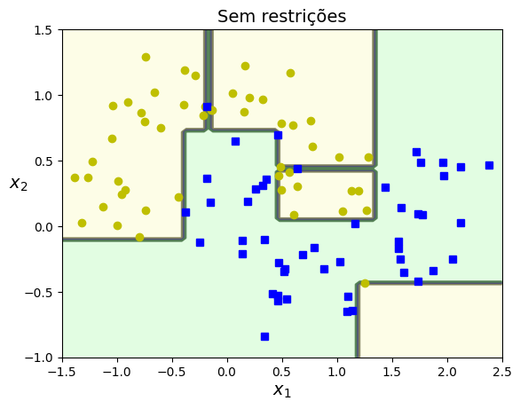
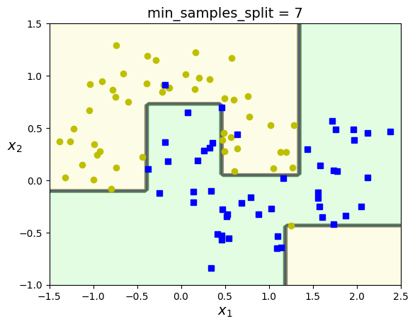
Considerações sobre as árvores de decisão
Se não for restringida, uma árvore pode se sobreajustar ao conjunto de treinamento.
Para evitar o sobreajuste, pode-se restringir o crescimento da árvore durante sua indução ou podar partes pouco úteis.
A restrição é feita através de hiperparâmetros da árvore.
É uma forma de regularização (i.e., penalização).
A poda pode ocorrer durante ou após a indução.
Regularização
Notes:
Como já havíamos comentado, as árvores de decisão fazem muito poucas suposições sobre os dados de treinamento.
Se não for restringida, a estrutura de uma árvore se adaptará aos dados de treinamento, ajustando-se muito bem e, provavelmente, se sobreajustando a eles.
Esse modelo é frequentemente chamado de modelo **não-paramétrico**, não porque não tenha nenhum parâmetro (geralmente tem muitos), mas porque o número de parâmetros não é determinado antes do treinamento, de modo que a estrutura do modelo é livre para se adaptar aos dados.
Em contraste, um modelo paramétrico, como um modelo linear, tem um número predeterminado de parâmetros, então seu grau de liberdade é limitado, reduzindo o risco de sobreajuste (mas aumentando o risco de sobajuste).
O parâmetro min_samples_split na classe DecisionTreeClassifier (e DecisionTreeRegressor) do scikit-learn define o número mínimo de amostras necessárias para que um nó interno seja dividido. Em outras palavras, é o número mínimo de exemplos que precisam estar em um nó para que ele seja elegível para uma nova divisão (split) na árvore.
Funcionalidade:
min_samples_split=2 (padrão): Um nó só será dividido se houver pelo menos 2 amostras. Isso significa que o nó pode ser dividido se tiver 2 ou mais amostras.
Valores maiores: Aumentar esse valor faz com que o modelo exija mais dados em cada nó antes de dividi-lo, o que pode resultar em uma árvore menos profunda e com menor risco de overfitting.
Valores como fração: O parâmetro também pode ser definido como uma fração entre 0 e 1, indicando uma porcentagem do número total de amostras. Por exemplo, min_samples_split=0.05 significa que um nó precisa ter pelo menos 5% do total de amostras para ser dividido.
Exemplos de uso:
min_samples_split=2 (padrão):
O nó será dividido sempre que houver pelo menos 2 amostras.
min_samples_split=10:
O nó precisará de pelo menos 10 amostras para que seja dividido, o que pode evitar divisões muito pequenas que levam a sobreajuste (overfitting).

Slide 63
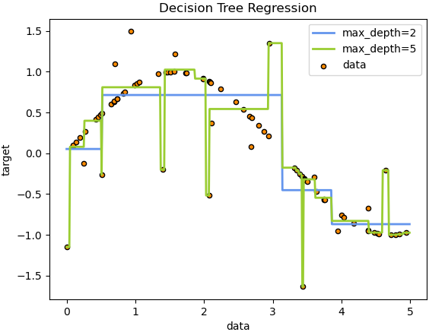
Considerações sobre as árvores de decisão
O Scikit-Learn tem 2 classes de árvores que implementam o algoritmo CART:
DecisionTreeClassifier
DecisionTreeRegressor
As árvores de decisão também podem se sobreajustar ao lidar com tarefas de regressão.
Predições feitas por árvores de regressão não são suaves nem contínuas, mas aproximações constantes por partes/trechos, conforme visto na figura ao lado.
O valor previsto para cada trecho é sempre o valor médio dos exemplos no trecho.
Notes:
Como já havíamos comentado, as árvores de decisão fazem muito poucas suposições sobre os dados de treinamento.
Se não for restringida, a estrutura de uma árvore se adaptará aos dados de treinamento, ajustando-se muito bem e, provavelmente, se sobreajustando a eles.
Esse modelo é frequentemente chamado de modelo **não-paramétrico**, não porque não tenha nenhum parâmetro (geralmente tem muitos), mas porque o número de parâmetros não é determinado antes do treinamento, de modo que a estrutura do modelo é livre para se adaptar aos dados.
Em contraste, um modelo paramétrico, como um modelo linear, tem um número predeterminado de parâmetros, então seu grau de liberdade é limitado, reduzindo o risco de sobreajuste (mas aumentando o risco de sobajuste).

Slide 64
Considerações sobre as árvores de decisão
Hiperparâmetros que regularizam as árvores da biblioteca scikit-learn:
max_depth: profundidade máxima (i.e., número de níveis).
min_samples_split: número mínimo de amostras um nó deve ter antes de poder ser dividido.
min_samples_leaf: número mínimo de amostras um nó folha deve ter.
max_leaf_nodes: número máximo de nós folha.
max_features: número máximo de atributos que são avaliados para criação de uma divisão (i.e., split).
ccp_alpha: controla o número de nós podados (i.e., removidos).
Aumentar os hiperparâmetros min_* e ccp_alpha ou reduzir os max_* regularizará o modelo.
Como encontramos os melhores valores para os hiperparâmetros?
Usando validação cruzada, por exemplo.
Notes:
No Scikit-Learn isso é controlado pelo hiperparâmetro max_depth (o valor padrão é None, o que significa liberdade ilimitada).
Reduzir o valor de max_depth regularizará o modelo e, assim, reduzirá o risco de sobreajuste.
Porém, se reduzido demais pode causar subajuste.
A classe DecisionTreeClassifier tem alguns outros hiperparâmetros que restringem de forma semelhante o crescimento da árvore de decisão:
min_samples_split: define o número mínimo de exemplos um nó deve ter para poder ser dividido.
min_samples_leaf: define o número mínimo de exemplos um nó folha deve ter.
max_leaf_nodes: define o número máximo de nós folha.
max_features: define o número máximo de atributos que são avaliados para criação de uma divisão (i.e., split).
Aumentar os hiperparâmetros min_* ou reduzir os hiperparâmetros max_* regularizará o modelo.

Slide 65
Diferenças entre ID3 e CART
Característica | ID3 | CART
Tipo de problema | Apenas classificação | Classificação & regressão
Critério de divisão | Ganho de informação | Classificação: Gini, log loss, e entropia Regressão: EQM
Tipo de atributos | Funciona melhor com dados categóricos Não lida bem com dados contínuos, precisando discretizá-los antes. | Lida naturalmente com: dados contínuos dados categóricos
Formato da árvore | Pode gerar múltiplos ramos Ex.: Cor = {vermelho, azul, verde} → 3 ramos | Sempre faz divisões binárias (i.e., cada nó sempre tem 2 ramos) Ex.: Cor ∈ {vermelho}? → sim/não
Repete atributo em um caminho? | Não repete atributos no mesmo caminho (raiz → folha) | Pode repetir atributos várias vezes no mesmo caminho A cada divisão, todos os atributos são testados
Notes:
Intuição geral
Uma árvore de decisão é construída fazendo perguntas do tipo:
"Qual característica melhor separa os dados?"
A diferença é que:
ID3 costuma fazer perguntas com múltiplas respostas possíveis;
CART sempre faz perguntas com apenas duas respostas possíveis.

Slide 66



Exemplo
Exemplo: árvores_de_decisão.ipynb
Notes:
https://colab.research.google.com/github/zz4fap/c24_inteligencia_artificial/blob/master/notebooks/árvores_de_decisão.ipynb

Slide 67
Lista de exercícios
Lista #12 – Árvores de decisão

Slide 68
Perguntas?

Slide 69
Obrigado!

Slide 70
Anexo I: Cálculo da entropia para mais de duas classes

Slide 71
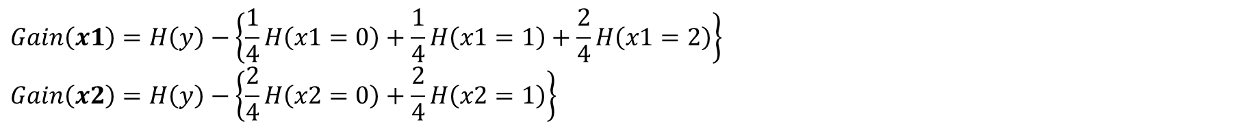
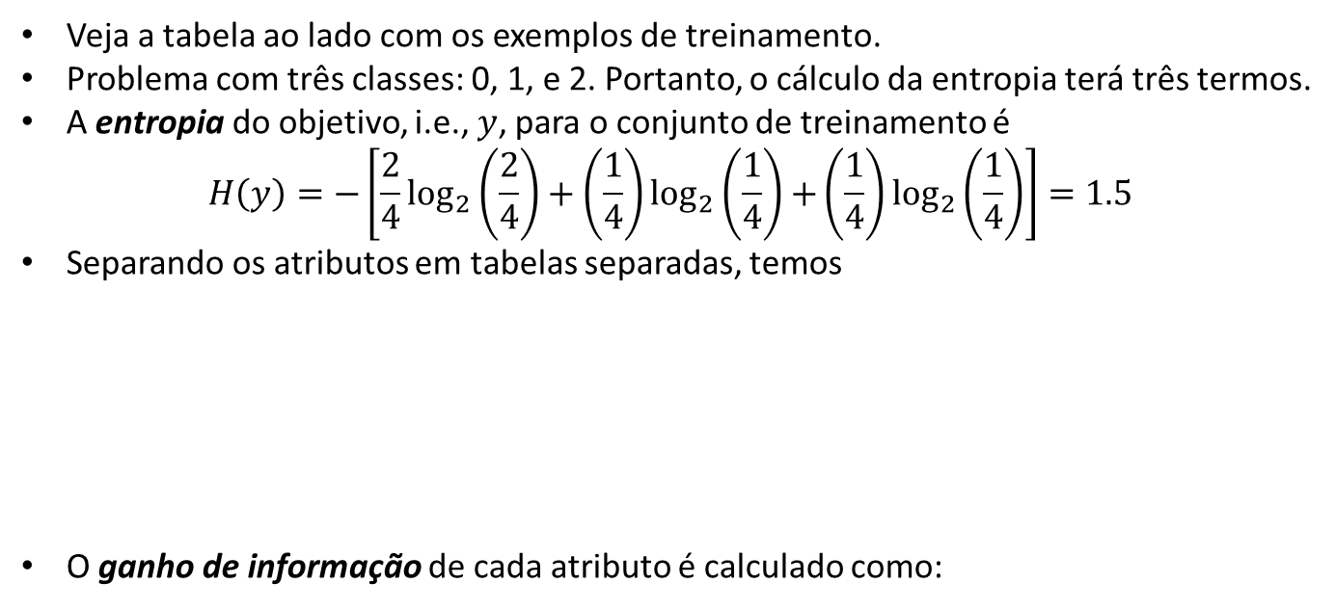
Cálculo da entropia para mais de duas classes
Veja a tabela ao lado com os exemplos de treinamento.
Problema com três classes: 0, 1, e 2. Portanto, o cálculo da entropia terá três termos.
A entropia do objetivo, i.e., $y$, para o conjunto de treinamento é
$$H\left(y\right)=−\left[\frac{2}{4}\log_{2}\left(\frac{2}{4}\right)+\left(\frac{1}{4}\right)\log_{2}\left(\frac{1}{4}\right)+\left(\frac{1}{4}\right)\log_{2}\left(\frac{1}{4}\right)\right]=1.5$$
Separando os atributos em tabelas separadas, temos
O ganho de informação de cada atributo é calculado como:
Atributos |  | Rótulos
x1 | x2 | Classe (y)
0 | 0 | 0
2 | 1 | 1
1 | 1 | 2
3 | 0 | 0
 |  | Classes (y)
 |  | 0 | 1 | 2
x1 | 0 | 1 | 0 | 0 | 1
 | 1 | 0 | 0 | 1 | 1
 | 2 | 1 | 1 | 0 | 2
 |  |  |  |  | 4
 |  | Classes (y)
 |  | 0 | 1 | 2
x2 | 0 | 2 | 0 | 0 | 2
 | 1 | 0 | 1 | 1 | 2
 |  |  |  |  | 4
$$Gain\left(x1\right)=H\left(y\right)−\left\{\frac{1}{4}H\left(x1=0\right)+\frac{1}{4}H\left(x1=1\right)+\frac{2}{4}H\left(x1=2\right)\right\}$$
$$Gain\left(x2\right)=H\left(y\right)−\left\{\frac{2}{4}H\left(x2=0\right)+\frac{2}{4}H\left(x2=1\right)\right\}$$

Slide 72
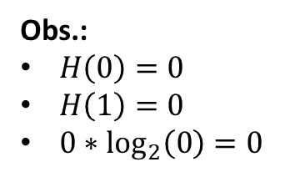
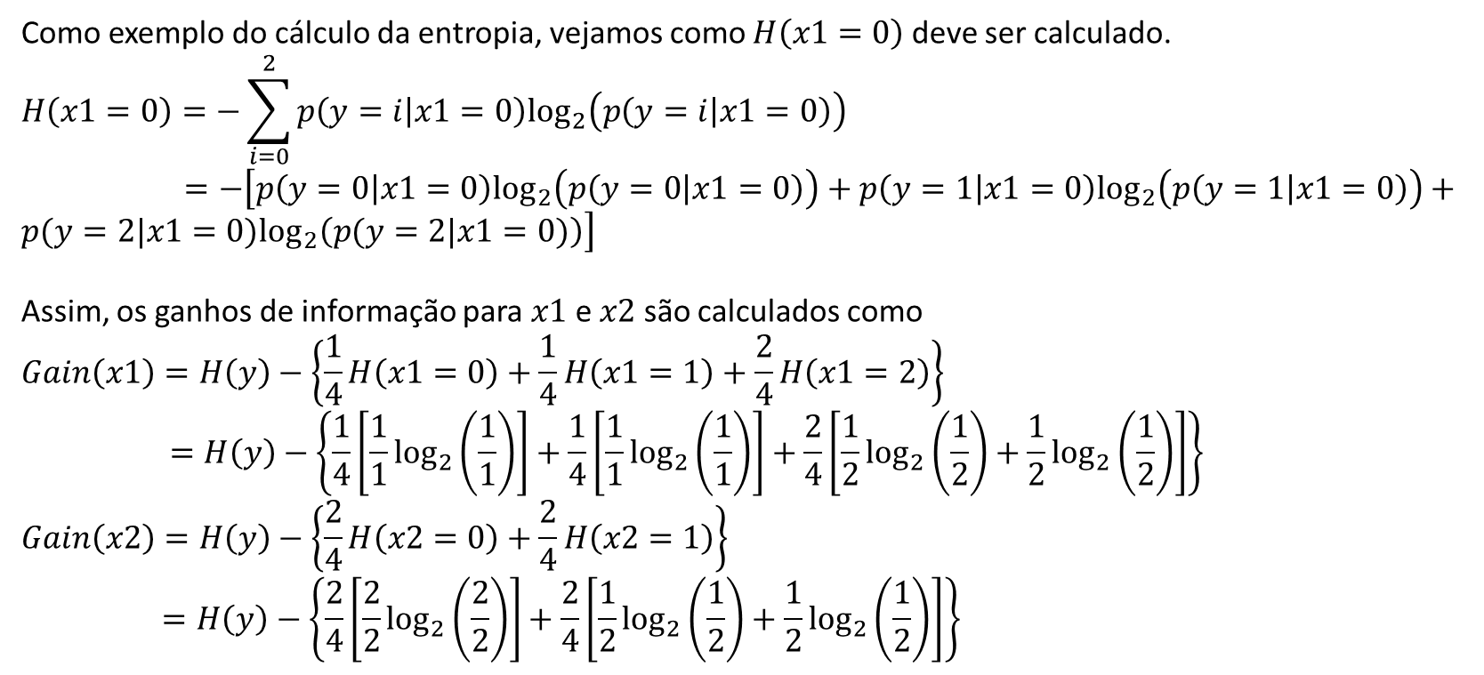
Cálculo da entropia para mais de duas classes
Obs.:
$H\left(0\right)=0$
$H\left(1\right)=0$
$0∗\log_{2}\left(0\right)=0$
Como exemplo do cálculo da entropia, vejamos como $H\left(x1=0\right)$ deve ser calculado.
$$H\left(x1=0\right)=−\sum_{i=0}^{2}{p\left(y=i | x1=0\right)\log_{2}\left(p\left(y=i | x1=0\right)\right)}$$
$=−\left[p\left(y=0 | x1=0\right)\log_{2}\left(p\left(y=0 | x1=0\right)\right)+p\left(y=1 | x1=0\right)\log_{2}\left(p\left(y=1 | x1=0\right)\right)+p(y=2|x1=0)\log_{2}\left(p(y=2|x1=0)\right)\right]$
Assim, os ganhos de informação para $x1$ e $x2$ são calculados como
$$Gain\left(x1\right)=H\left(y\right)−\left\{\frac{1}{4}H\left(x1=0\right)+\frac{1}{4}H\left(x1=1\right)+\frac{2}{4}H\left(x1=2\right)\right\}$$
$$=H\left(y\right)−\left\{\frac{1}{4}\left[\frac{1}{1}\log_{2}\left(\frac{1}{1}\right)\right]+\frac{1}{4}\left[\frac{1}{1}\log_{2}\left(\frac{1}{1}\right)\right]+\frac{2}{4}\left[\frac{1}{2}\log_{2}\left(\frac{1}{2}\right)+\frac{1}{2}\log_{2}\left(\frac{1}{2}\right)\right]\right\}$$
$$Gain\left(x2\right)=H\left(y\right)−\left\{\frac{2}{4}H\left(x2=0\right)+\frac{2}{4}H\left(x2=1\right)\right\}$$
$$=H\left(y\right)−\left\{\frac{2}{4}\left[\frac{2}{2}\log_{2}\left(\frac{2}{2}\right)\right]+\frac{2}{4}\left[\frac{1}{2}\log_{2}\left(\frac{1}{2}\right)+\frac{1}{2}\log_{2}\left(\frac{1}{2}\right)\right]\right\}$$
 |  | Classes (y)
 |  | 0 | 1 | 2
x1 | 0 | 1 | 0 | 0 | 1
 | 1 | 0 | 0 | 1 | 1
 | 2 | 1 | 1 | 0 | 2
 |  |  |  |  | 4
 |  | Classes (y)
 |  | 0 | 1 | 2
x2 | 0 | 2 | 0 | 0 | 2
 | 1 | 0 | 1 | 1 | 2
 |  |  |  |  | 4

Slide 73
Anexo II: Qual a entropia de 0?

Slide 74
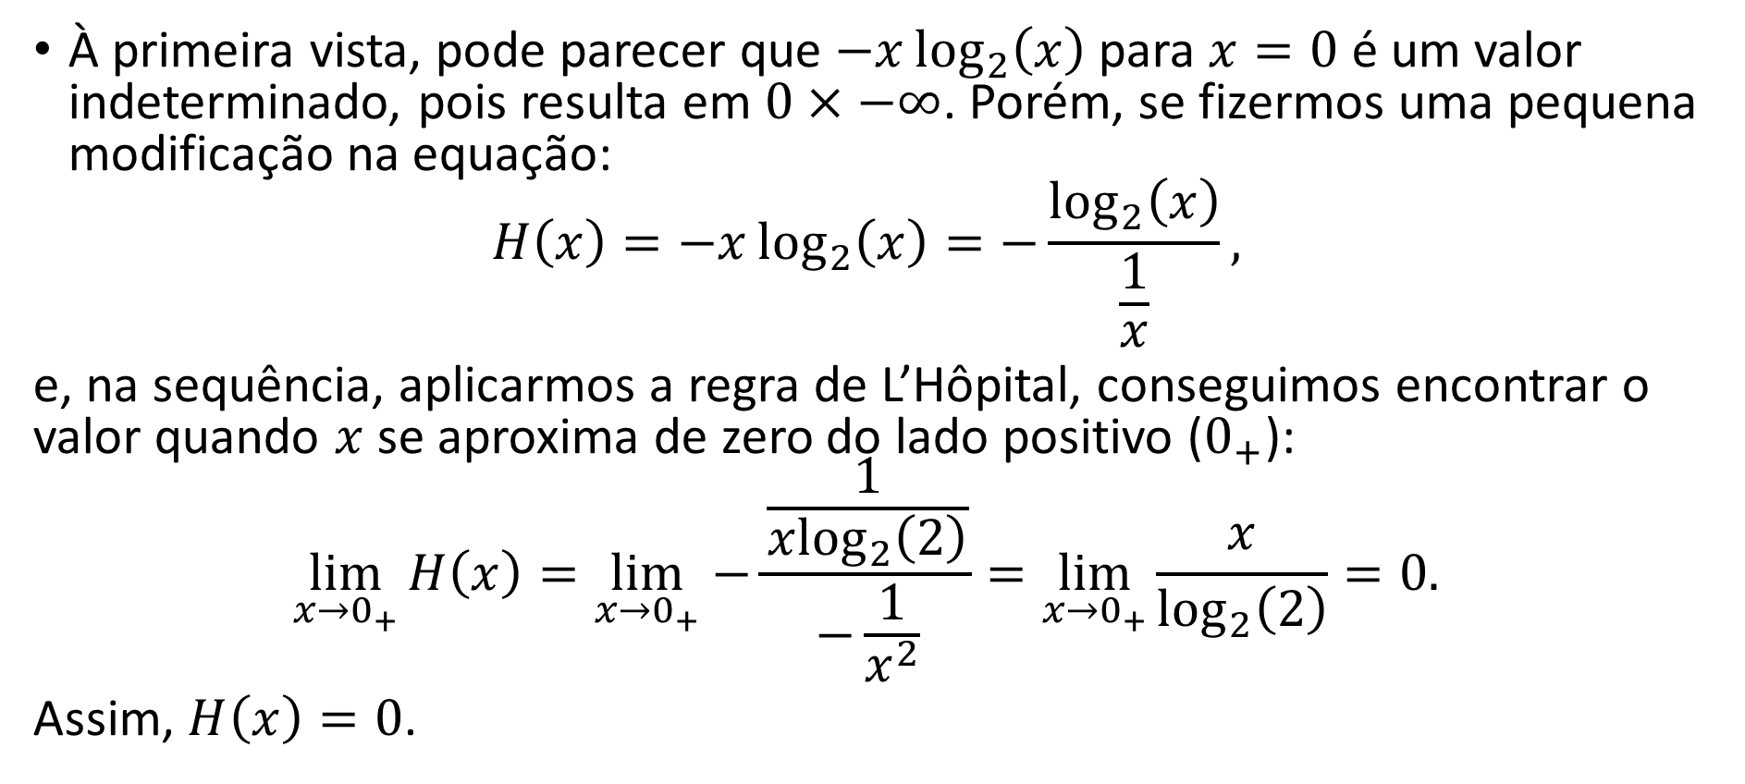
Qual a entropia de 0?
À primeira vista, pode parecer que $−x\log_{2}\left(x\right)$ para $x=0$ é um valor indeterminado, pois resulta em $0×−∞$. Porém, se fizermos uma pequena modificação na equação:
$$H\left(x\right)=−x\log_{2}\left(x\right)=−\frac{\log_{2}\left(x\right)}{\frac{1}{x}},$$
e, na sequência, aplicarmos a regra de L’Hôpital, conseguimos encontrar o valor quando $x$se aproxima de zero do lado positivo ($0_{+}$):
$$\lim_{x→0_{+}}{H\left(x\right)}=\lim_{x→0_{+}}−\frac{\frac{1}{x\log_{2}\left(2\right)}}{−\frac{1}{x^{2}}}=\lim_{x→0_{+}}\frac{x}{\log_{2}\left(2\right)}=0.$$
Assim, $H\left(x\right)=0$.

Slide 75
Figuras

Slide 76
Outlook
sunny
rain
overcast
Humidity
Windy
high
normal
true
false
Negative (N)
Positive (P)
Positive (P)
Negative (N)
Positive (P)

Slide 77
Outlook
sunny
rain
overcast

Slide 78
Outlook
overcast
sunny
rain
Positive (P)

Slide 79
Outlook
sunny
rain
overcast
Windy
Positive (P)
true
false

Slide 80
Outlook
sunny
rain
overcast
Windy
Positive (P)
true
false
Negative (N)
Positive (P)

Slide 81
Outlook
sunny
rain
overcast
Humidity
Windy
Positive (P)
high
normal
true
false
Negative (N)
Positive (P)

Slide 82
Respira
Ar?
sim
não
Bota ovo?
Peixe
sim
não
Pássaro
Mamífero

